Slide 1

第7章 二元关系
南京农业大学本科生课程
离 散 数 学

Slide 2
本章说明
本章的主要内容
  有序对与笛卡儿集
  二元关系的定义和表示法
  关系的运算
  关系的性质
  关系的闭包
  等价关系与划分
  偏序关系
本章与后续各章的关系
  本章是函数的基础
  本章是图论的基础

Slide 3
本章内容
7.1 有序对与笛卡儿积
7.2 二元关系
7.3 关系的运算
7.4 关系的性质
7.5 关系的闭包
7.6 等价关系与划分
7.7 偏序关系
本章小结
习题
作业

Slide 4
7.1 有序对与笛卡儿积
定义7.1 由两个元素x和y（允许x=y）按一定顺序排列成的二元组叫做一个有序对(ordered pair)或序偶，记作<x,y>，其中x是它的第一元素，y是它的第二元素。
有序对<x,y>具有以下性质：
（1）当x≠y时，<x,y>≠<y,x>。
（2）<x,y>＝<u,v>的充分必要条件是x＝u且y＝v。
说明
有序对中的元素是有序的
集合中的元素是无序的

Slide 5
例7.1
例7.1 已知<x+2,4>＝<5,2x+y>，求x和y。
解答
由有序对相等的充要条件有
x+2＝5
2x+y＝4
解得 x＝3,y＝-2。

Slide 6
笛卡儿积的定义
定义7.2 设A，B为集合,用A中元素为第一元素，B中元素为第二元素构成有序对。所有这样的有序对组成的集合叫做A和B的笛卡儿积(Cartesian product)，记作A×B。
笛卡儿积的符号化表示为
A×B＝{<x,y>|x∈A∧y∈B}
举例
A表示某大学所有学生的集合，B表示大学开设的所有课程的集合，
则A×B可以用来表示该校学生选课的所有可能情况。
令A是直角坐标系中x轴上的点集，B是直角坐标系中y轴上的点集，
于是A×B就和平面点集一一对应。

Slide 7
笛卡尔积举例
举例
设A={a,b}, B={0,1,2}，则
A×B={<a,0>,<a,1>,<a,2>,<b,0>,<b,1>,<b,2>}
B×A={<0,a>,<0,b>,<1,a>,<1,b>,<2,a>,<2,b>}
例: A={∅,a}, B={1,2,3}.
A×B={<∅,1>,<∅,2>,<∅,3>,<a,1>,<a,2>,<a,3>}.
B×A={<1,∅>,<1,a>,<2,∅>,<2,a>,<3,∅>,<3,a>}.
A×A={ <∅,∅>, <∅,a>, <a,∅>, <a,a>}.
B×B={ <1,1>,<1,2>,<1,3>,<2,1>,<2,2>,<2,3>,
<3,1>,<3,2>,<3,3> }.
说明
如果|A|=m,|B|=n,则|A×B|=mn。

Slide 8
笛卡儿积的运算性质
(1)对任意集合A，根据定义有
A×∅＝∅, ∅×A＝∅
(2)一般的说，笛卡儿积运算不满足交换律，即
A×B≠B×A (当 A≠∅ ∧ B≠∅ ∧ A≠B 时)
(3)笛卡儿积运算不满足结合律，即
(A×B)×C≠A×(B×C) (当 A≠∅ ∧ B≠∅ ∧ C≠∅ 时)
(4)笛卡儿积运算对并和交运算满足分配律，即
A×(B∪C)=(A×B)∪(A×C)
(B∪C)×A=(B×A)∪(C×A)
A×(B∩C)=(A×B)∩(A×C)
(B∩C)×A=(B×A)∩(C×A)
(5)若A≠∅, 则A×B⊆A×C ⇔ B⊆C.
A⊆C ∧ B⊆D ⇒ A×B ⊆ C×D

Slide 9
例题1: 设A,B是任意集合,则
A×B=∅ ⇔ A=∅ ∨ B=∅
证明 “⇐” 若A=∅ 或 B=∅，由笛卡尔集的定义可知 A×B=∅
“⇒” 若 A×B=∅，我们用反证法来证明A=∅ 或 B=∅，假若A≠∅ 且 B≠∅，则必存在x,x∈A,也存在y,y∈B,因而必存在<x,y>, 且<x,y>∈A×B,从而A×B≠∅与已知条件A×B=∅ 矛盾，故A=∅ 或 B=∅

Slide 10
卡氏积非交换性
非交换: A×B ≠ B×A
(除非 A=B ∨ A=∅ ∨ B=∅)
反例: A={1}, B={2}.
A×B={<1,2>},
B×A={<2,1>}.

Slide 11
卡氏积非结合性
非结合: (A×B)×C ≠ A×(B×C)
(除非 A=∅ ∨ B=∅ ∨ C=∅)
反例: A=B=C={1}.
(A×B)×C={<<1,1>,1>},
A×(B×C)={<1,<1,1>>}.

Slide 12
卡氏积图示
D
A
A
C
B
C
B
A×(B∪C) = (A×B)∪(A×C)
A⊆C∧B⊆D⇒A×B⊆C×D

Slide 13
A×(B∪C)=(A×B)∪(A×C)的证明
证明: ∀<x,y>,
<x,y>∈A×(B∪C)
⇔ x∈A∧y∈(B∪C)
⇔ x∈A∧(y∈B∨y∈C)
⇔ (x∈A∧y∈B)∨(x∈A∧y∈C)
⇔(<x,y>∈A×B)∨(<x,y>∈A×C)
⇔ <x,y>∈(A×B)∪(A×C)
∴ A×(B∪C) = (A×B)∪(A×C). #

Slide 14
A×(B∩C)=(A×B)∩(A×C)的证明
证明: ∀<x,y>,
<x,y>∈A×(B∩C)
⇔ x∈A∧y∈(B∩C)
⇔ x∈A∧(y∈B∧y∈C)
⇔ (x∈A∧y∈B)∧(x∈A∧y∈C)
⇔(<x,y>∈A×B)∧(<x,y>∈A×C)
⇔ <x,y>∈(A×B)∩(A×C)
∴ A×(B∩C) = (A×B)∩(A×C). #

Slide 15
若A≠∅, 则A×B⊆A×C ⇔ B⊆C.
证明: (⇒) 若 B=∅, 则 B⊆C.
设 B≠∅, 由A≠∅, 设x∈A.
∀y, y∈B⇒<x,y>∈A×B
⇒<x,y>∈A×C
⇔ x∈A∧y∈C ⇒y∈C.
∴B⊆C
在必要性 (⇒)中，若没有条件A≠∅，结论不成立。
例如 A= ∅，B={a，b}，C={a,c}，则 A×B= ∅ ，A×C= ∅，从而 A×B⊆A×C，显然 B⊄C

Slide 16
若A≠∅, 则A×B⊆A×C ⇔ B⊆C.
证明(续): (⇐)若B=∅,则A×B=∅⊆A×C.
设 B≠∅.
∀<x,y>, <x,y>∈A×B ⇔ x∈A∧y∈B
⇒ x∈A∧y∈C ⇔ <x,y>∈A×C
∴ A×B⊆A×C. #
讨论: 在(⇐)中不需要条件 A≠∅.

Slide 17
A⊆C∧B⊆D ⇒ A×B⊆C×D
证明:∀<x,y>,<x,y>∈ A×B
⇒x∈A∧y∈B
⇒ x∈C∧y∈D (由A⊆C∧B⊆D）
⇒<x,y>∈C×D
所以 A×B⊆C×D #

Slide 18
关于A⊆C∧B⊆D ⇒ A×B⊆C×D的逆命题讨论
该性质的逆命题不成立，可分以下情况讨论。
（1）当A=B=∅时，显然有A⊆C 和 B⊆D 成立。
（2）当A≠∅且B≠∅时，也有A⊆C和B⊆D成立，证明如下：
任取x∈A，y∈B,因此有
x∈A∧y∈B
⇒ <x,y>∈A×B
⇒ <x,y>∈C×D (由A×B⊆C×D）
⇒ x∈C∧y∈D
⇒ x∈C，y∈D
从而证明了 A⊆C， B⊆D。

Slide 19
关于A⊆C∧B⊆D ⇒ A×B⊆C×D的讨论
（3）当A＝∅而B≠∅时，有A⊆C成立，但不一定有B⊆D成立。
反例：令A＝∅,B＝{1},C＝{3},D＝{4}。
（4）当A≠∅而B＝∅时，有B⊆D成立，但不一定有A⊆C成立。
反例略。

Slide 20
例7.2
例7.2 设A={1,2},求P(A)×A。
解答
P(A)×A
＝ {∅,{1},{2},{1,2}}×{1,2}
＝ {<∅,1>,<∅,2>,
<{1},1>,<{1},2>,
<{2},1>,<{2},2>,
<{1,2},1>,<{1,2},2>}

Slide 21
例7.3
例7.3 设A，B，C，D为任意集合，判断以下命题是否为真，并说明理由。
(1) A×B＝A×C ⇒ B＝C
(2) A-(B×C)＝(A-B)×(A-C)
(3) A＝B∧C＝D ⇒ A×C＝B×D
(4) 存在集合A，使得A＝A×A
解答
(1) 不一定为真。当A＝∅，B＝{1},C＝{2}时，有
A×B＝∅＝A×C，但B≠C。
(2) 不一定为真。当A=B={1},C＝{2}时，有
A-(B×C)＝{1}–{<1,2>}＝{1}
(A-B)×(A-C)＝∅×{1}＝∅
(3) 为真。由等量代入的原理可证。
(4) 为真。当A＝∅时，有 A＝A×A 成立。

Slide 22
7.2 二元关系(binary relation)
定义7.3 如果一个集合满足以下条件之一：
（1）集合非空，且它的元素都是有序对
（2）集合是空集
则称该集合为一个二元关系，记作R。二元关系也可简称为关系。对于二元关系R，如果<x,y>∈R，可记作xRy；如果<x,y>∉R，则记作xRy。
举例
设R₁＝{<1,2>,<a,b>}，R₂＝{<1,2>,a,b}。
则R₁是二元关系，R₂不是二元关系，只是一个集合，除非将a和b定义为有序对。
根据上面的记法可以写1R₁2，aR₁b，aR₁c等。
R＝{<上,下>,<前,后>,<正,反>,<左,右>}是否为二元关系？

Slide 23
二元关系的记号
设F是二元关系, 则
<x,y>∈F ⇔ x与y具有F关系 ⇔ xFy
对比: xFy (中缀(infix)记号)
F(x,y) (前缀(prefix)记号)
<x,y>∈F (后缀(suffix)记号)
例如: 2<15 ⇔ <(2,15) ⇔ <2,15>∈<.

Slide 24
7.2 二元关系
定义7.4 设A，B为集合，A×B的任何子集所定义的二元关系叫做从A到B的二元关系；特别当A=B时，则叫做A上的二元关系。
R是A到B的二元关系⇔ R⊆A×B ⇔ R∈P(A×B)
举例
A={0,1}，B={1,2,3}，那么
R₁={<0,2>}，R₂=A×B，R₃=∅ ，R₄={<0,1>}
等都是从A到B的二元关系，而R₃和R₄同时也是A上的二元关系。
说明
集合A上的二元关系的数目依赖于A中的元素数。
如果|A|=n，那么|A×A|=n²， A×A的子集就有 个。
每一个子集代表一个A上的二元关系，所以A上有 个不同的二元关系。
例如|A|=3，则A上有 个不同的二元关系。

Slide 25

A到B的二元关系(举例)
例: 设 A={a₁,a₂}, B={b},
则A到B的二元关系共有4个:
R₁=∅, R₂={<a₁,b>},
R₃={<a₂,b>}, R₄={<a₁,b>,<a₂,b>}.
B到A的二元关系也有4个:
R₅=∅, R₆={<b,a₁>},
R₇={<b,a₂>}, R₈={<b,a₁>,<b,a₂>}. #

Slide 26
A上的二元关系
例: 设 A={a₁,a₂},
则A上的二元关系共有16个:
R₁ = ∅,
R₂ = {<a₁,a₁>},
R₃ = {<a₁,a₂>},
R₄ = {<a₂,a₁>},
R₅ = {<a₂,a₂>},

Slide 27
A上的二元关系(续1)
R₆ = { <a₁,a₁>, <a₁,a₂> },
R₇ = { <a₁,a₁>, <a₂,a₁> },
R₈ = { <a₁,a₁>, <a₂,a₂> },
R₉ = { <a₁,a₂>, <a₂,a₁> },
R₁₀ = { <a₁,a₂>, <a₂,a₂> },
R₁₁ = { <a₂,a₁>, <a₂,a₂> },

Slide 28
A上的二元关系(续2)
R₁₂ = { <a₁,a₁>, <a₁,a₂>, <a₂,a₁> },
R₁₃ = { <a₁,a₁>, <a₁,a₂>, <a₂,a₂> },
R₁₄ = { <a₁,a₁>, <a₂,a₁> ,<a₂,a₂> },
R₁₅ = { <a₁,a₂>, <a₂,a₁>, <a₂,a₂> },
R₁₆ = {<a₁,a₁>,<a₁,a₂>,<a₂,a₁>,<a₂,a₂>}.

Slide 29
常用的关系
定义7.5 对任意集合A，定义
全域关系 E_{A}={<x,y>|x∈A∧y∈A}=A×A
恒等关系 I_{A}={<x,x>|x∈A}
空关系 ∅
举例
设 A={1,2}，那么
E_{A}={<1,1>,<1,2>,<2,1>,<2,2>}
I_{A}={<1,1>,<2,2>}

Slide 30
其它常用的关系
小于或等于关系：LE_{A}={<x,y>|x,y∈A∧x≤y}，其中 A⊆R。
整除关系：D_{B}={<x,y>|x,y∈B∧x整除y}，其中 B⊆Z*
Z*是非零整数集
包含关系：R⊆＝{<x,y>|x,y∈A∧x⊆y}，其中 A是集合族。
举例
(1)设 A={1,2,3}则
LE_{A}={<1,1>,<1,2>,<1,3>,<2,2>,<2,3>,<3,3>}
D_{A}={<1,1>,<1,2>,<1,3>,<2,2>,<3,3>}
(2)设 B＝{a,b}，令A=P(B)={∅,{a},{b},{a,b}}，则A上的包含关系是
R⊆＝{<∅,∅>,<∅,{a}>,<∅,{b}>,<∅,{a,b}>,
<{a},{a}>,<{a},{a,b}>,<{b},{b}>,
<{b},{a,b}>,<{a,b},{a,b}>}

Slide 31
特殊关系(续)
设A⊆R, 则可以定义A上的:
小于(less than)关系,
L_{A} = { <x,y> | x∈A ∧ y∈A ∧ x<y }
大于等于(greater than or equal to)关系
大于(great than)关系,…

Slide 32
例7.4
例7.4 设A={1,2,3,4}，下面各式定义的R都是A上的关系，试用列元素法表示R。
(1) R={<x,y> | x是y的倍数}
(2) R={<x,y> | (x-y)²∈A}
(3) R={<x,y> | x/y是素数}
(4) R={<x,y> | x≠y}
解答
(1)R={<4,4>,<4,2>,<4,1>,<3,3>,<3,1>,<2,2>,<2,1>,<1,1>}
(2)R={<2,1>,<3,2>,<4,3>,<3,1>,<4,2>,<2,4>,<1,3>,<3,4>,
<2,3>,<1,2>}
(3)R={<2,1>,<3,1>,<4,2>}
(4)R=E_{A}-I_{A}={<1,2>,<1,3>,<1,4>,<2,1>,<2,3>,<2,4>,<3,1>,
<3,2>,<3,4>,<4,1>,<4,2>,<4,3>}

Slide 33
关系的表示方法
关系的三种表示方法：
  集合表达式
  关系矩阵
  关系图
关系矩阵和关系图可以表示有穷集上的关系。

Slide 34
关系的集合表示
二元关系的集合表示即用列出关系中所有有序对构成的集合来表示的方法。
例如 A={1,2,3}，则A上的小于关系R可表示为R={<1,2>,<1,3>,<2,3>}，这就是关系的集合表示法表示。
除了用集合来表示关系外，我们还有时用矩阵或图的形式来表示二元关系。用矩阵表示关系，给在计算机中表示关系提供了一种有效的方法。用图来表示关系则具有一定的简便和直观的特点。另外，关系的图形表示，使得在图论和关系之间建立了某种联系。

Slide 35
关系矩阵(matrix)
设 A={a₁,a₂,…,a_{n}},R⊆A×A,则R的关系
矩阵M_{R}=(r_{ij})_{n×n}, 其中
例如, A={a,b,c},
R₁={<a,a>,<a,b>,<b,a>,<b,c>},
R₂={<a,b>,<a,c>,<b,c>}, 则

Slide 36
关系矩阵(matrix)
设 A={a₁,a₂,…,a_{n}}, B={b₁,b₂, …,b_{m}},R⊆A×B, 则R的关系矩阵 M_{R}=(r_{ij})_{n×m}, 其中
例如 A={1,2,3}，B={a,b,c,d}，R是A到B的关系，R={<1,a>,<1,d>,<2,a>,<2,c>,<3,b>,<3,d>}
则关系R的关系矩阵M_{R}为：

Slide 37
关系图(graph)
设 A={a₁,a₂,…,a_{n}}, R⊆A×A, 则A中元素以“○”表示(称为顶点), R中元素以“→”表示(称为有向边); 若x_{i}Rx_{j}, 则从顶点x_{i}向顶点x_{j}引有向边<x_{i},x_{j}>, 这样得到的图称为R的关系图 G(R).
例如, A={a,b,c},
R₁={<a,a>,<a,b>,<b,a>,<b,c>},
R₂={<a,b>,<a,c>,<b,c>}, 则
c
G(R₁)
a
b
c
G(R₂)
a
b

Slide 38
关系图(graph)
设 A={a₁,a₂,…,a_{n}}, B={b₁,b₂,…,b_{m}},R⊆A×B, 则A和B中元素均以“○”表示(称为顶点), R中元素以“→”表示(称为有向边); 若a_{i}Rb_{j}, 则从顶点a_{i}向顶点b_{j}引有向边<a_{i},b_{j}>, 这样得到的图称为R的关系图 G(R).
例如, A={a,b,c,d},B={1,2,3} ,
R={<a,1>,<a,2>,<b,2>,<c,2>,<d,1>,<d,3>},则
a
1
b
2
c
d
3

Slide 39
关系矩阵,关系图(讨论)
当A中元素标定次序后, R⊆A×A的关系图G(R) ,R的关系矩阵M_{R}与R的集合表达式可以唯一互相确定
R的集合表达式,关系矩阵,关系图三者均可以唯一互相确定
对于R⊆A×B, |A|=n,|B|=m,关系矩阵M(R)是n×m阶的,关系图G(R)中的边都是从A中元素指向B中元素的.

Slide 40
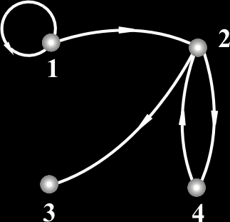
关系矩阵和关系图的实例
设 A={1,2,3,4}，R={<1,1>,<1,2>,<2,3>,<2,4>,<4,2>}，
则R的关系矩阵和关系图分别是

Slide 41
7.3 关系的运算
定义7.6 设R是二元关系。
(1)R中所有有序对的第一元素构成的集合称为R的定义域(domain)，记为dom R。形式化表示为：
dom R ＝ {x | ∃y(<x,y>∈R )}
(2)R中所有有序对的第二元素构成的集合称为R的值域(range)，记作ran R。形式化表示为
ran R＝{y | ∃ x(<x,y>∈R)}
(3)R的定义域和值域的并集称为R的域(field)，记作fld R。形式化表示为
fld R＝dom R ∪ ran R

Slide 42
定义域,值域,域图示
dom R
ran R
A
B
例7.5 求R={<1,2>,<1,3>,<2,4>,<4,3>}的定义域、值域和域。
解答 dom R＝{1,2,4} ran R＝{2,3,4} fld R＝{1,2,3,4}

Slide 43
关系的逆和右复合运算
定义7.7 设R为二元关系，R的逆关系，简称R的逆(inverse)，记作R⁻¹,其中
R⁻¹＝{<x,y>|<y,x>∈R}
定义7.8 设F,G为二元关系，G对F的右复合(composite)记作F°G，其中
F°G＝{<x,y> | ∃t(<x,t>∈F∧<t,y>∈G)}
例7.6 设F＝{<3,3>,<6,2>},G={<2,3>}，则
F⁻¹ ＝{<3,3>,<2,6>}
F°G＝{<6,3>} G°F＝{<2,3>}
说明
可以把二元关系看作一种作用，<x,y>∈R可以解释为x通过R的作用变到y。
F°G表示两个作用的连续发生。

Slide 44
关系的限制和像
定义7.9 设R为二元关系，A是集合
(1) R在A上的限制(restriction)记作R↑A，其中
R↑A={<x,y>|xRy∧x∈A}
(2) A在R下的像(image)记作R[A]，其中
R[A]=ran(R↑A)
说明
R在A上的限制R↑A是R的子关系。
A在R下的像R[A]是ran R的子集。

Slide 45
例7.7
设R＝{<1,2>，<1,3>，<2,2>，<2,4>，<3,2>}
R↑{1}＝
{<1,2>，<1,3>}
R↑∅ ＝
∅
R↑{2,3}＝
{<2,2>，<2,4>}，<3,2>}
R[{1}]＝
{2,3}
R[∅] ＝
∅
R[{3}]＝
{2}

Slide 46
关系与集合的说明
关系是集合，集合运算对于关系也是适用的。
规定：
  关系运算中逆运算优先于其它运算
  所有的关系运算都优先于集合运算，
  优先权的运算以括号决定运算顺序。
例如：
  ran F⁻¹
  F°G∪F°H
  ran (F↑A)

Slide 47
关系的集合运算
关系作为一种特殊的集合(其元素都是二元有序对)，它当能可以象一般的集合了样可以进行关系的交、关系的并、关系的差、关系的余(或补)等运算。
例 设 A={1,2,3,4},R和S都是A上的关系，他们的表达式分别为：
R={<1,1>,<1,3>,<2,3>,<2,4>,<3,4>,<4,3>,<4,4>}
S={<1,1>,<1,2>,<2,3>,<3,2>,<3,3>,<4,3>,<4,4>}
试求下列关系表达式 R∪S,R∩S,R-S,S-R,~R。
解
R∪S={<1,1>,<1,2>,<1,3>,<2,3>,<2,4>,<3,2>,
<3,3>,<3,4>,<4,3>,<4,4>}

Slide 48
R∩S={<1,1>,<2,3>,<4,3>,<4,4>}
R-S={<1,3>,<2,4>,<3,4>}
S-R={<1,2>,<3,2>,<3,3>}
~R={<1,2>,<1,4>,<2,1>,<2,2>,<3,1>,<3,2>,
<3,3>,<4,1>,<4,2>}
设 R和S都是集合A={x₁,x₂,…,x_{n}}上的关系，且它们的关系矩阵分别为M_{R}=(a_{ij}),M_{S}=(b_{ij}),R∪S和R∩S的关系矩阵分别为M _{R∪S},M _{R∩S},则
M _{R∪S}=M_{R}∨ M_{S}=(a_{ij} ∨ b_{ij})（称为逻辑加）
M _{R∩S}=M_{R}∧M_{S}=(a_{ij} ∧ b_{ij}) （称为逻辑乘）

Slide 50
例题
设A表示是学校的所有学生的集合，B表示学校的所有课程的集合，并设R₁由所有有序对<a,b>组成，其中a是选修课程b的学生。R₂由所有的有序对<a,b>构成，其中课程b是a的必修课。则关系R₁∪R₂、R₁∩R₂、R₁⊕R₂、R₁－R₂、R₂－R₁的含义为
R₁∪R₂：a是一个学生，他或者选修了课程b，或者课程b是他的必修课。
R₁∩R₂：a是一个学生，他选修了课程b并且课程b也是a的必修课。
R₁－R₂：学生a已经选修了课程b，但课程b不是a的必修课。
R₂－R₁：课程b是学生a的必修课，但是a没有选修它。
R₁⊕R₂：学生a已经选修了课程b，但课程b不是a的必修课，或者课程b是a的必修课，但是a没有选修它。

Slide 51
命题1
命题1: 设F,G是任意两个关系, 则
(1) dom(F∪G) = domF ∪ domG
(2) ran(F∪G) = ranF ∪ ranG
(3) dom(F∩G) ⊆ domF ∩ domG
(4) ran(F∩G) ⊆ ranF ∩ ranG
(5) domF-domG ⊆ dom(F-G)
(6) ran F-ranG ⊆ ran(F-G)

Slide 52
命题1(证明(1))
(1) dom(F∪G) = domF ∪ domG
证明: (1) ∀x,
x∈dom(F∪G) ⇔ ∃y( x(F∪G)y )
⇔ ∃y(xFy ∨ xGy) ⇔ ∃y(xFy)∨∃y(xGy)
⇔ x∈domF ∨ x∈domG
⇔ x∈ domF ∪ domG
∴ dom(F∪G) = domF ∪ domG.

Slide 53
命题1(证明(4))
(4) ran(F∩G) ⊆ ranF ∩ ranG
证明: (4) ∀x,
x∈ran(F∩G) ⇔ ∃y( y(F∩G)x )
⇔ ∃y(yFx ∧ yGx) ⇒ ∃y(yFx) ∧ ∃y(yGx)
⇔x∈ranF ∧ x∈ranG
⇔ x∈ ranF ∩ ranG
∴ ran(F ∩ G) ⊆ ranF ∩ ranG.

Slide 54
命题1(证明(5))
(5) domF-domG ⊆ dom(F-G)
证明: (5) ∀x,
x∈domF-domG ⇔ x∈domF ∧ x∉domG
⇔ ∃y(xFy)∧¬∃y(xGy) ⇔ ∃y(xFy)∧∀y(xGy)
⇒ ∃y( x(F-G)y ) ⇔ x∈ dom(F-G)
∴ domF-domG ⊆ dom(F-G). #

Slide 55
命题2
命题2: 设R,S为A到B的任意两个关系, 则
(1) (R∪S)⁻¹ = R⁻¹∪S⁻¹ ;
(2) (R∩S)⁻¹ = R⁻¹∩S⁻¹ ;
(3) (~R)⁻¹ =~ R⁻¹;( 这里~表示A×B-R)
(4) (R-S)⁻¹ = R⁻¹-S⁻¹ ;

Slide 56
命题2(证明)
(1) (R∪S)⁻¹ = R⁻¹∪S⁻¹ ;
证明: ∀<x,y>, <x,y>∈(R∪S )⁻¹ ⇔ x(R∪S )y ⇔ y(R∪S )x ⇔ yRx∨ySx⇔ xR⁻¹y∨xS⁻¹y
⇔ x(R⁻¹ ∪S ⁻¹)y ⇔ <x,y>∈(R⁻¹ ∪S ⁻¹)
所以 (R∪S)⁻¹ = R⁻¹∪S⁻¹
(2) (R∩S)⁻¹ = R⁻¹∩S⁻¹ 可类似(1)证明.

Slide 57
命题2(续证)
(3) (~R)⁻¹ =~ R⁻¹
证明: ∀<x,y>, <x,y>∈(~R )⁻¹ ⇔ <y,x>∈~R
⇔ <y,x>∉R ⇔ <x,y>∉R⁻¹ ⇔ <x,y>∈~R ⁻¹
所以 (~R)⁻¹ =~ R⁻¹
(4) (R-S)⁻¹ = R⁻¹-S⁻¹
证明: 根据 R-S=R∩~S，由(3)式可知：
(R-S)⁻¹=(R∩~S)⁻¹= R⁻¹∩(~S)⁻¹=R⁻¹∩~(S) ⁻¹ =R ⁻¹ -S ⁻¹ #

Slide 58
定理7.1
定理7.1 设F是任意的关系，则
(1)(F⁻¹)⁻¹＝F
(2)dom F⁻¹＝ran F，ran F⁻¹＝dom F
证明
(2)任取x
x∈dom F⁻¹
⇔ ∃y(<x,y>∈F⁻¹)
⇔ ∃y(<y,x>∈F)
⇔ x∈ran F
所以有 dom F⁻¹＝ran F
(2)任取y
y∈ran F⁻¹
⇔ ∃x(<x,y>∈F⁻¹)
⇔ ∃x(<y,x>∈F)
⇔ y∈dom F
所以有 ran F⁻¹＝dom F
(1)任取<x,y>
由逆的定义有
<x,y>∈(F⁻¹)⁻¹
⇔ <y,x>∈F⁻¹
⇔ <x,y>∈F

Slide 59
定理7.2
定理7.2 设F，G，H是任意的关系，则
(1)(F°G)°H＝F°(G°H)
(2)(F°G)⁻¹＝G⁻¹ ° F⁻¹
证明
(1)任取<x,y>，
<x,y>∈(F°G)°H
⇔ ∃t(<x,t>∈F°G∧(t,y)∈H)
⇔ ∃t(∃s(<x,s>∈F∧<s,t>∈G)∧<t,y>∈H)
⇔ ∃t∃s(<x,s>∈F∧<s,t>∈G∧<t,y>∈H)
⇔ ∃s(<x,s>∈F∧∃t(<s,t>∈G∧<t,y>∈H))
⇔ ∃s(<x,s>∈F∧<s,y>∈G°H)
⇔ <x,y>∈F°(G°H)

Slide 60
定理7.2
定理7.2 设F，G，H是任意的关系，则
(1)(F°G)°H＝F°(G°H)
(2)(F°G)⁻¹＝G⁻¹°F⁻¹
证明
(2)任取<x,y>，
<x,y>∈(F°G)⁻¹
⇔ <y,x>∈F°G
⇔ ∃t(<y,t>∈F∧<t,x>∈G)
⇔ ∃t(<t,y>∈F⁻¹∧<x,t>∈G⁻¹)
⇔ <x,y>∈G⁻¹ ° F⁻¹

Slide 61
定理7.3
定理7.3 设R为A上的关系，则
R ° I_{A}＝I_{A}° R＝R
证明
(1)任取<x,y>，
<x,y>∈ R ° I_{A}
⇔ ∃t(<x,t>∈R∧<t,y>∈I_{A})
⇔ ∃t(<x,t>∈R∧t＝y)
⇒ <x,y>∈R
<x,y>∈R
⇒ <x,y>∈R∧y∈A
⇒ <x,y>∈R∧<y,y>∈I_{A}
⇒ <x,y>∈R ° I_{A}
综上所述，有 R°I_{A}＝R
同理可证 I_{A}°R＝R

Slide 62
定理7.4
定理7.4 设F，G，H是任意的关系，则
(1) F°(G∪H)＝F°G∪F°H
(2) (G∪H)°F＝G°F∪H°F
(3) F°(G∩H)⊆F°G∩F°H
(4) (G∩H)°F⊆G°F∩H°F
证明
证明: (1) ∀<x,y>, <x,y>∈F°(G∪H)
⇔∃z(<x,z>∈F∧<z,y>∈G∪H)
⇔∃z(<x,z>∈F∧(<z,y>∈G∨<z,y>∈H))
⇔∃z((<x,z>∈F∧<z,y>∈G)∨(<x,z>∈F∧<z,y>∈H))
⇔∃z(<x,z>∈F∧<z,y>∈G)∨∃z(<x,z>∈F∧<z,y>∈H)
⇔<x,y>∈(F°G)∨<x,y>∈(F°H)⇔<x,y>∈(F°G∪F°H)
⇔<x,y>∈(F°G)∪(F°H)

Slide 63
(3) F°(G∩H)⊆F°G∩F°H 的证明
(3) <x,y>∈F°(G∩H)
⇔ ∃t(<x,t>∈F∧<t,y>∈G∩H)
⇔ ∃t(<x,t>∈F∧<t,y>∈G∧<t,y>∈H)
⇔ ∃t((<x,t>∈F∧<t,y>∈G) ∧ (<x,t>∈F∧<t,y>∈H))
⇒ ∃t(<x,t>∈F∧<t,y>∈G) ∧ ∃t(<x,t>∈F∧<t,y>∈H)
⇔ <x,y>∈F°G ∧ <x,y>∈F°H
⇔ <x,y>∈F°G∩F°H

Slide 64
(3) F°(F∩H) ⊆ (F°G)∩(F°H)
反例(说明=不成立):
设 R₁={<a,b>,<a,c>},
R₂={<b,d>}, R₃={<c,d>}.
则R₁°(R₂∩R₃) = R₁°∅ = ∅,
R₁°R₂={<a,d>}, R₁°R₃={<a,d>},
(R₁°R₂)∩(R₁°R₃)={<a,d>}. #

Slide 65
定理7.4的推论
由数学归纳法不难证明定理7.4的结论对于有限多个关系的并和交也是成立的，即有
R°(R₁∪R₂∪…∪R_{n})＝R°R₁∪R°R₂∪…∪R°R_{n}
（R₁∪R₂∪…∪R_{n})°R＝R₁°R∪R₂°R∪…∪R_{n}°R
R°(R₁∩R₂∩…∩R_{n})⊆R°R₁∩R°R₂∩…∩R°R_{n}
（R₁∩R₂∩…∩R_{n})°R⊆R₁°R∩R₂°R∩…∩R_{n}°R

Slide 66
设R₁是从集合X到Y的关系，R₂和R₃是从集合Y到Z的关系，R₄是从集合Z到W的关系，若R₂⊆R₃，则有
命题3
（1） R₁°R₂⊆ R₁°R₃
（2） R₂°R₄⊆ R₃°R₄
证明(1)对任一<x,z>∈R₁°R₂
⇔∃y(<x,y>∈R₁∧<y,z>∈R₂)
⇒∃y(<x,y>∈R₁∧<y,z>∈R₃)(由于R₂⊆R₃)
⇔<x,z>∈R₁°R₃
所以 R₁° R₂⊆ R₁°R₃
同理可证 R₂° R₄⊆R₃° R₄

Slide 67
命题4
M(R⁻¹) = (M(R))^{T}. (^{T}表示矩阵转置)即关系 R的逆R⁻¹的关系矩阵等于关系 R的关系矩阵的转置矩阵。
M(R₁°R₂) = M(R₁)•M(R₂). (•表示这样的矩阵“布尔乘积”, 其中加法使用逻辑∨, 乘法使用逻辑∧. )
若记M(R₁)=(a_{ij})，M(R₂)=(b_{ij}), M(R₁°R₂) =(c_{ij})
n
c_{ij}= ∨ ( a_{ik} ∧b_{kj} )
k=1

Slide 68
例题2
例题： 设 A={a,b,c},
R₁={<a,a>,<a,b>,<b,a>,<b,c>},
R₂={<a,b>,<a,c>,<b,c>},
用M(R₁), M(R₂)确定M(R₁⁻¹), M(R₂⁻¹),
M(R₁°R₁), M(R₁°R₂), M(R₂°R₁),
从而求出它们的集合表达式.

Slide 69
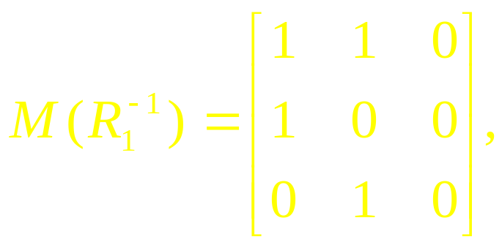
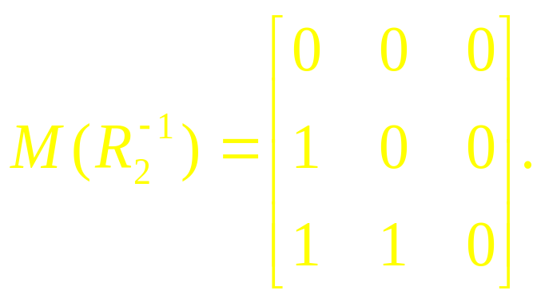
例题(解)
R₁={<a,a>,<a,b>,<b,a>,<b,c>},
R₂={<a,b>,<a,c>,<b,c>},
解:
R₁⁻¹ = {<a,a>,<a,b>,<b,a>,<c,b>}
R₂⁻¹ = {<b,a>,<c,a>,<c,b>}

Slide 70
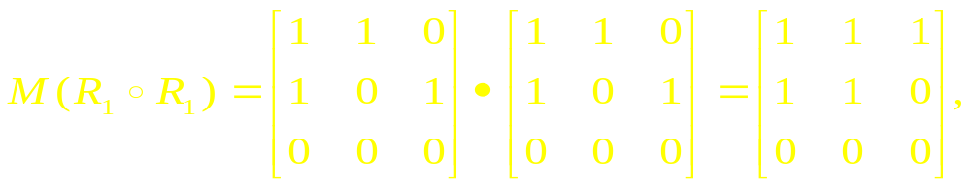
例题(解,续)
R₁={<a,a>,<a,b>,<b,a>,<b,c>},
R₂={<a,b>,<a,c>,<b,c>},
解(续):
R₁°R₁ = {<a,a>,<a,b>,<a,c>,<b,a>,<b,b>}.

Slide 71
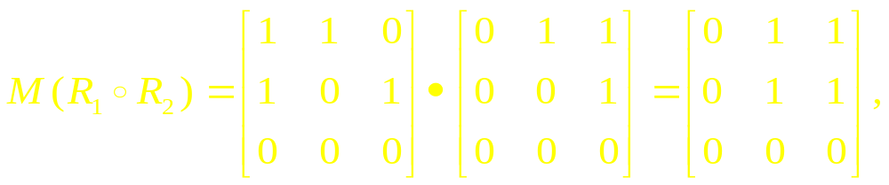
例题(解,续)
R₁={<a,a>,<a,b>,<b,a>,<b,c>},
R₂={<a,b>,<a,c>,<b,c>},
解(续):
R₁°R₂ = {<a,b>,<a,c>,<b,b>,<b,c>}. #

Slide 72
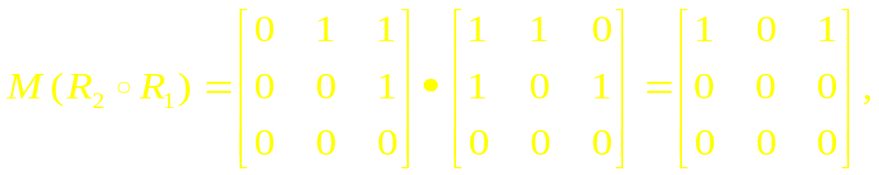
例题(解,续)
R₁={<a,a>,<a,b>,<b,a>,<b,c>},
R₂={<a,b>,<a,c>,<b,c>},
解(续):
R₂°R₁ = {<a,a>,<a,c>}.

Slide 73
定理7.5
定理7.5 设F为关系，A,B为集合，则
(1) F↑(A∪B)＝F↑A∪F↑B
(2) F[A∪B]＝F[A]∪F[B]
(3) F↑(A∩B)＝F↑A∩F↑B
(4) F[A∩B]⊆F[A]∩F[B]

Slide 74
定理7.5 (1)的证明
(1) F↑(A∪B)＝F↑A∪F↑B
证明
任取<x,y>，
<x,y>∈F↑(A∪B)
⇔ <x,y>∈F ∧ x∈(A∪B)
⇔ <x,y>∈F ∧ (x∈A∨x∈B)
⇔ (<x,y>∈F∧x∈A) ∨ (<x,y>∈F∧x∈B)
⇔ <x,y>∈F↑A ∨ <x,y>∈F↑B
⇔ <x,y>∈F↑A∪F↑B
所以有 F↑(A∪B)＝F↑A∪F↑B。

Slide 75
定理7.5 (4)的证明
(4) F[A∩B]⊆F[A]∩F[B]
证明
任取y，
y∈F[A∩B]
⇔ ∃x(<x,y>∈F∧x∈A∩B)
⇔ ∃x(<x,y>∈F∧x∈A∧x∈B)
⇔ ∃x((<x,y>∈F∧x∈A)∧(<x,y>∈F∧x∈B))
⇒ ∃x(<x,y>∈F∧x∈A) ∧ ∃x(<x,y>∈F∧x∈B)
⇔ y∈F[A] ∧ y∈F[B]
⇔ y∈F[A]∩F[B]
所以有 F[A∩B]⊆F[A]∩F[B]

Slide 76
命题5: 设R,S为两个关系,A,B为集合,A≠∅,则
(1) (R°S)↑A = (R↑A)°S;
(2) R[A]-R[B] ⊆ R[A-B];
(3) (R°S)[A] = S[R[A]].
证明: ∀<x,y>, x((R°S)↑A)y
⇔ x(R°S)y∧x∈A ⇔ ∃z(xRz∧zSy)∧x∈A
⇔ ∃z(xRz∧zSy∧ x∈A)
⇔ ∃z((xRz∧x∈A) ∧ zSy)
⇔ ∃z( x(R↑A)z∧zSy)⇔x(R↑A)°S)y.

Slide 77
(2) R[A]-R[B] ⊆ R[A-B]
证明: ∀y, y∈R[A]-R[B] ⇔ y∈R[A]∧¬y∈R[B]
⇔∃x(xRy∧x∈A)∧¬∃x(xRy∧x∈B)
⇔ ∃x(xRy∧x∈A)∧∀x(¬xRy∨¬x∈B)
⇔ ∃x(xRy∧x∈A)∧∀x(xRy→¬x∈B)
⇒ ∃x(xRy∧x∈A∧¬x∈B)
⇔ ∃x(xRy∧x∈A-B) ⇔ y∈R[A-B].
∴ R[A]-R[B] ⊆ R[A-B].

Slide 78
(3) (R°S)[A] = S[R[A]].
证明:∀y, y∈(R○S)[A]
⇔ ∃x( x(R○S)y ∧ x∈A )
⇔ ∃x( ∃z( xRz ∧ zSy ) ∧ x∈A )
⇔ ∃z(zSy ∧ ∃x( xRz ∧ x∈A ) )
⇔ ∃z( zSy ∧ z∈R[A]) ⇔ y∈S[R[A]].
∴ (R ° S)[A] = S[R[A]].

Slide 79
关系的幂运算
定义7.10 设R为A上的关系，n为自然数，则R的n次幂定义为：
（1） R⁰＝{<x,x>|x∈A}＝I_{A}
（2） R^{n+1}＝R^{n} ° R
R^{n}表示的关系, 是R的关系图中长度为n的有向路径的起点与终点的关系.
说明
对于A上的任何关系R₁和R₂都有
R₁⁰＝R₂⁰＝I_{A}
即：A上任何关系的0次幂都相等，都等于A上的恒等关系I_{A}。
对于A上的任何关系R都有R¹＝R，因为
R¹＝R⁰ ° R＝I_{A} ° R＝R

Slide 80
R^{n}的计算
给定A上的关系R和自然数n，怎样计算R^{n}呢？
若n是0或1，结果是很简单的。下面考虑n≥2的情况。
  如果R是用集合表达式给出的，可以通过n-1次右复合计算得到R^{n}。
  如果R是用关系矩阵M给出的，则R^{n}的关系矩阵是M^{n}，即n个矩阵M之布尔积。与普通矩阵乘法不同的是，其中的相加是逻辑加，即
 1+1＝1∨1=1，1+0＝1∨0=0∨1=0+1＝1，0∨0＝0
  如果R是用关系图G给出的，可以直接由图G得到R^{n}的关系图G'。G'的顶点集与G相同。考察G的每个顶点x_{i}，如果在G中从x_{i}出发经过n步长的路径到达顶点x_{j}，则在G'中加一条从x_{i}到x_{j}的边。当把所有这样的便都找到以后，就得到图G'。

Slide 81
例7.8
例7.8 设A＝{a,b,c,d}，R＝{<a,b>,<b,a>,<b,c>,<c,d>}，求R的各次幂，分别用矩阵和关系图表示。
解答

Slide 82
例7.8
因此M⁴＝M²，即R⁴＝R²。因此可以得到
R²＝R⁴＝R⁶＝…
R³＝R⁵＝R⁷＝…
用关系图的方法得到R⁰, R¹, R², R³,…的关系图如下图所示。

Slide 83
R⁰,R¹,R²,R³,…是否互不相等?
R⁰
R¹
R²
R³
R⁴
R⁵
R⁶
R⁷
R⁸
R⁰
R¹
R²
R³
R⁴
R⁵=R¹⁹=R³³=R⁴⁷=…
R⁶=R²⁰=R³⁴=R⁴⁸=…
R⁷=R²¹=R³⁵=R⁴⁹=…
R¹⁷
R⁸=R²²=R³⁶ =…
R¹⁶
R⁹
R¹⁵
R¹⁰
R¹⁴
R¹¹

Slide 84
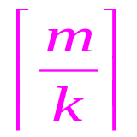
鸽巢原理(pigeonhole principle)
鸽巢原理(pigeonhole principle): 若把n+1只鸽子装进n只鸽巢, 则至少有一只鸽巢装2只以上的鸽子.
又名抽屉原则(Dirichlet drawer principle),
(Peter Gustav Lejeune Dirichlet,1805~1859)
推广形式: 若把m件物品装进k只抽屉, 则至少有一只抽屉装 只以上的物品.
⎡1.8⎤=2, ⎣1.8⎦=1, ⎡-1.8⎤=-1, ⎣-1.8⎦=-2.

Slide 85
幂运算的性质
定理7.6 设A为n元集，R是A上的关系，则存在自然数s和t,使得R^{s}=R^{t}。
证明
R为A上的关系，对任何自然数k，R^{k}都是A×A的子集。
又知|A×A|=n²，|P(A×A)|= ，
即A×A的不同子集仅 个。
当列出R的各次幂R⁰，R¹，R²，…， ，…时，
必存在自然数s和t使得R^{s}=R^{t}。
说明
该定理说明有穷集上只有有穷多个不同的二元关系。当t足够大时，R^{t}必与某个R^{s}(s<t)相等。
如例7.8中的R⁴=R²。

Slide 86
定理7.7
定理7.7 设R是A上的关系，m,n∈N，则
(1)R^{m} ° R^{n}＝R^{m+n}
(2)(R^{m})^{n}＝R^{mn}
证明
(1)对于任意给定的m∈N,施归纳于n。
若n=0，则有
R^{m} ° R⁰＝
R^{m} ° I_{A}＝
R^{m}＝
R^{m+0}
假设R^{m} ° R^{n}=R^{m+n}，则有
R^{m} ° R^{n+1}＝
R^{m} °(R^{n} ° R)＝
(R^{m} ° R^{n})°R＝
R^{m+n+1}，
所以对一切m,n∈N有 R^{m} ° R^{n}＝R^{m+n}。

Slide 87
定理7.7
定理7.7 设R是A上的关系，m,n∈N，则
(1)R^{m} ° R^{n}＝R^{m+n}
(2)(R^{m})^{n}＝R^{mn}
证明
(2)对于任意给定的m∈N,施归纳于n。
若n=0，则有
(R^{m})⁰＝
I_{A}＝
R⁰＝
R^{m×0}
假设(R^{m})^{n}＝R^{mn}，则有
(R^{m})^{n+1}＝
(R^{m})^{n} ° R^{m}＝
R^{mn+m}＝
R^{m(n+1)}
所以对一切m,n∈N 有(R^{m})^{n}=R^{mn}。

Slide 88
定理7.8
定理7.8 设R是A上的关系，若存在自然数s,t(s<t)使得R^{s}=R^{t}，则
(1) 对任何k∈N有 R^{s+k}=R^{t+k}
(2) 对任何k,i∈N有 R^{s+kp+i}=R^{s+i}，其中p=t-s
(3) 令S={R⁰，R¹，…，R^{t-1}}，则对于任意的q∈N有 R^{q}∈S
证明
(1) R^{s+k}＝R^{s} ° R^{k}＝R^{t} ° R^{k}＝R^{t+k}
(2)对k归纳。
若k=0，则有 R^{s+0 p+i}＝R^{s+i}
假设 R^{s+kp+i}＝R^{s+i}，其中p＝t-s，则
R^{s+(k+1)p+i}＝
R^{s+kp+i+p}＝
R^{s+kp+i} ° R^{p}＝
R^{s+i} ° R^{p}=R^{s+p+i}
＝R^{s+t-s+i}＝
R^{t+i}＝
R^{s+i}
由归纳法命题得证。

Slide 89
定理7.8
定理7.8 设R是A上的关系，若存在自然数s,t(s<t)使得R^{s}=R^{t}，则
(1) 对任何k∈N有 R^{s+k}=R^{t+k}
(2) 对任何k,i∈N有 R^{s+kp+i}=R^{s+i}，其中p=t-s
(3) 令S={R⁰，R¹，…，R^{t-1}}，则对于任意的q∈N有 R^{q}∈S
证明
(3)任取q∈N，若q<t，显然有R^{q}∈S，
若q≥t，则存在自然数k和i使得
q＝s+kp+i
其中0≤i≤p-1,p＝t-s。于是
R^{q}＝R^{s+kp+i}＝R^{s+i}
而s+i≤s+p-1
＝s+t-s-1
＝t-1
这就证明了 R^{q}∈S。

Slide 90
定理7.8(说明)
s
泵(pumping):
R^{s+kp+i} = R^{s+i}
i
p

Slide 91

定理7.8的说明
有穷集A上的关系R的幂序列R⁰，R¹，…是一个周期性变化的序列。就象正弦函数一样，利用它的周期性可以将R的高次幂化简为R的低次幂。
例7.9 设A={a,b,d,e,f}，R={<a,b>,<b,a>,<d,e>,<e,f>,<f,d>}。求出最小的自然数m和n，使得m<n且R^{m}=R^{n}。
解答
由R的定义可以看出A中的元素可分成两组，即{a,b}和{d,e,f}。它们在R的右复合运算下有下述变化规律：
 a→b→a→b…
 d→e→f→d→e→f…
对于a或b,每个元素的变化周期是2。对于d，e，f，每个元素的变化周期是3。因此必有R^{m}=R^{m+6}，其中6是2和3的最小公倍数。取m=0,n=6即满足题目要求。

Slide 92
幂指数的化简
方法: 利用定理7.6, 定理7.8.
例: 设 R⊆A×A, 化简R¹⁰⁰的指数. 已知
(1) R⁷ = R¹⁵; (2) R³ = R⁵; (3) R¹ = R³.
解:
(1) R¹⁰⁰=R^{7+11×8+5}=R⁷⁺⁵=R¹²∈{R⁰,R¹,…,R¹⁴};
(2) R¹⁰⁰=R^{3+48×2+1}=R³⁺¹=R⁴∈{R⁰,R¹,…,R⁵};
(3) R¹⁰⁰=R^{1+49×2+1}=R¹⁺¹=R²∈{R⁰,R¹,R²}. #

Slide 93
7.4 关系的性质
自反性
反自反性
对称性
反对称性
传递性

Slide 94
自反性(reflexivity)
设R⊆A×A, 说R是自反的(reflexive),如果
∀x( x∈A → xRx ).
R是非自反的 ⇔ ∃x( x∈A ∧ ¬xRx)
命题6: R是自反的
⇔ I_{A}⊆R
⇔ R⁻¹是自反的(关系R的逆关系)
⇔ M_{R}主对角线上的元素全为1
⇔ G( R )的每个顶点处均有环. #

Slide 95
自反性(举例)
例 下列为集合A={1,2,3}上两个关系R和S的关系图。
2
2
G(R)
G(S)
1
1
3
3
例 下列为集合A={1,2,3}上两个关系R₁和R₂的关系矩阵。

Slide 96
反自反性(irreflexivity)
设R⊆A×A, 说R是反自反的(irreflexive), 如果 ∀x(x∈A→¬xRx).
R是非反自反的 ⇔ ∃x( x∈A ∧ xRx)
命题7: R是反自反的
⇔ I_{A}∩R=∅
⇔ R⁻¹是反自反的
⇔ M_{R}主对角线上的元素全为0
⇔ G( R )的每个顶点处均无环. #

Slide 97
反自反性(举例)
例 下列为集合A={1,2,3}上两个关系R和S的关系图。
2
2
G(S)
G(R)
1
3
1
3
例 下列为集合A={1,2,3}上两个关系R₁和R₂的关系矩阵。

Slide 98
自反,自反性(分类)
自反
反自反
非自反, 非反自反
自反, 反自反 ?
∅上的空关系

Slide 99
例7.10
例7.10 设A={1,2,3}，R₁，R₂，R₃是A上的关系，其中
R₁＝{<1,1>,<2,2>}
R₂＝{<1,1>,<2,2>,<3,3>,<1,2>}
R₃＝{<1,3>}
说明R₁，R₂和R₃是否为A上的自反关系和反自反关系。
解答
R₁既不是自反的也不是反自反的，
R₂是自反的，
R₃是反自反的。

Slide 100
对称性(symmetry)
设R⊆A×A, 说R是对称的(symmetric),如果 ∀x∀y(x∈A∧y∈A∧xRy→yRx).
R非对称 ⇔ ∃x∃y(x∈A∧y∈A∧xRy∧¬yRx)
命题8: R是对称的⇔ R⁻¹=R
⇔ R⁻¹是对称的
⇔ M_{R}是对称的
⇔ G( R )的任何两个顶点之间若有边, 则必有两条方向相反的有向边. #
例如 A上的全域关系E_{A}，恒等关系I_{A}和空关系都是A上的对称关系。

Slide 101
对称性(举例)

Slide 102
反对称性(antisymmetry)
设R⊆A×A, 说R是反对称的(antisymmetric),若∀x∀y(x∈A∧y∈A∧xRy∧yRx→x=y).
R非反对称⇔∃x∃y(x∈A∧y∈A∧xRy∧yRx∧x≠y)
命题9: R是反对称的⇔ R⁻¹∩ R⊆I_{A}
⇔ R⁻¹是反对称的
⇔ 在M_{R}中, ∀i∀j(i≠j∧r_{ij}=1→r_{ji}=0)
⇔ 在G( R )中, ∀x_{i}∀x_{j}(i≠j), 若有有向边<x_{i},x_{j}>, 则必没有<x_{j},x_{i}>. #
恒等关系I_{A}和空关系是A上的反对称关系。但全域关系E_{A}一般不是A上的反对称关系，除非A为单元集或空集。

Slide 103
反对称性(举例)

Slide 104
对称,反对称(分类)
对称
反对称
非对称, 非反对称
对称, 反对称 ?

Slide 105
例7.11
例7.11 设A＝{1,2,3}，R₁，R₂，R₃和R₄都是A上的关系，其中
R₁＝{<1,1>,<2,2>}
R₂＝{<1,1>,<1,2>,<2,1>}
R₃＝{<1,2>,<1,3>}
R₄＝{<1,2>,<2,1>,<1,3>}
说明R₁，R₂，R₃和R₄是否为A上对称和反对称的关系。
解答 R₁既是对称也是反对称的。
R₂是对称的但不是反对称的。
R₃是反对称的但不是对称的。
R₄既不是对称的也不是反对称的。

Slide 106
传递性
设R为A上的关系，若
∀x∀y∀z(x,y,z∈A∧<x,y>∈R∧<y,z>∈R→<x,z>∈R)
则称R是A上的传递(transitivity)关系。
例如
A上的全域关系E_{A},恒等关系I_{A}和空关系都是A上的传递关系。
小于等于关系，整除关系和包含关系也是相应集合上的传递关系。
小于关系和真包含关系仍旧是相应集合上的传递关系。

Slide 107
传递性(transitivity)
R非传递⇔
∃x∃y∃z(x∈A∧y∈A∧z∈A∧xRy∧yRz∧¬xRz)
命题10: R是传递的
⇔ R°R⊆R ⇔ R⁻¹是传递的
⇔ 在M(R°R)中, ∀i∀j, 若r_{ij}’=1,则M( R )中相应的元素r_{ij}=1.
⇔ 在G( R )中, ∀x_{i}∀x_{j}∀x_{k}, 若有有向边<x_{i},x_{j}>,<x_{j},x_{k}>, 则必有有向边<x_{i},x_{k}>. #

Slide 108
传递性(举例)

Slide 109
传递(分类)
传递
非传递

Slide 110
例7.12
例7.12 设A＝{1,2,3}，R₁，R₂，R₃是A上的关系，其中
R₁＝{<1,1>,<2,2>}
R₂＝{<1,2>,<2,3>}
R₃＝{<1,3>}
说明R₁，R₂和R₃是否为A上的传递关系。
解答
R₁和R₃是A上的传递关系，
R₂不是A上的传递关系。

Slide 111
关系性质的等价描述
定理7.9 设R为A上的关系，则
（1）R在A上自反当且仅当 I_{A} ⊆ R
（2）R在A上反自反当且仅当 R∩I_{A}＝∅
（3）R在A上对称当且仅当 R＝R⁻¹
（4）R在A上反对称当且仅当 R∩R⁻¹ ⊆ I_{A}
（5）R在A上传递当且仅当 R°R⊆R
分析
关系性质的证明方法
说明
利用该定理可以从关系的集合表达式来判断或证明关系的性质。

Slide 112
定理7.9 (1)的证明
（1） R在A上自反当且仅当 I_{A} ⊆ R
必要性。
任取<x,y>，有
<x,y>∈I_{A}
⇒ x,y∈A ∧ x＝y
⇒ <x,y>∈R
所以 I_{A} ⊆ R
充分性。
任取x，有
x∈A
⇒ <x,x>∈I_{A}
⇒ <x,x>∈R
所以 R在A上是自反的。

Slide 113
定理7.9 (2)的证明
（2）R在A上反自反当且仅当 R∩I_{A}＝∅
必要性。用反证法。
假设R∩I_{A}≠∅，
必存在<x,y>∈R∩I_{A}。
由于I_{A}是A上恒等关系，
可知 x∈A且<x,x>∈R。
这与R在A上是反自反的相矛盾。
充分性。
任取x，有
x∈A
⇒ <x,x>∈I_{A}
⇒ <x,x>∉R (R∩I_{A}= ∅)
所以 R在A上是反自反的。

Slide 114
定理7.9 (3)的证明
（3） R在A上对称当且仅当 R＝R⁻¹
必要性。
任取<x,y>，有
<x,y>∈R
⇔ <y,x>∈R
(因为R在A上对称)
⇔ <x,y>∈R⁻¹
所以 R＝R⁻¹
充分性。
任取<x,y>，
由 R＝R⁻¹ 得
<x,y>∈R
⇒ <y,x>∈R⁻¹
⇒ <y,x>∈R
所以 R在A上是对称的。

Slide 115
定理7.9 (4)的证明
（4） R在A上反对称当且仅当 R∩R⁻¹ ⊆ I_{A}
必要性。
任取<x,y>，有
<x,y>∈R∩R⁻¹
⇒ <x,y>∈R ∧ <x,y>∈R⁻¹
⇒ <x,y>∈R ∧ <y,x>∈R
⇒ x＝y (R是反对称的)
⇒ <x,y>∈I_{A}
所以 R∩R⁻¹ ⊆I_{A}
充分性。
任取<x,y>, 则有
 <x,y>∈R ∧ <y,x>∈R
⇒ <x,y>∈R ∧ <x,y>∈R⁻¹
⇒ <x,y>∈R∩R⁻¹
⇒ <x,y>∈I_{A} (R∩R⁻¹ ⊆I_{A})
⇒ x＝y
所以 R在A上是反对称的。

Slide 116
定理7.9 (5)的证明
（5） R在A上传递当且仅当 R°R⊆R
必要性。任取<x,y>，有
<x,y>∈R°R
⇒ ∃t(<x,t>∈R∧<t,y>∈R)
⇒ <x,y>∈R(因为R在A上是传递的)
所以 R°R⊆R。
充分性。任取<x,y>,<y,z>∈R，则
 <x,y>∈R∧<y,z>∈R
⇒ <x,z>∈R°R
⇒ <x,z>∈R (因为R°R⊆R)
所以 R在A上是传递的。

Slide 117
例7.13
例7.13 设A是集合，R₁和R₂是A上的关系，证明：
(1)若R₁，R₂是自反的和对称的，则R₁∪R₂也是自反的和对称的。
(2)若R₁和R₂是传递的，则R₁∩R₂也是传递的。
(3)R₁,R₂自反 ⇒ R₁°R₂自反。
(4) R₁,R₂反自反 ⇒ R₁∩R₂反自反。
(5)R₁,R₂对称 ⇒ R₁-R₂对称。
R₁对称 ⇒ ~R₁对称。
(7) R₁反对称 ⇒ R₁⁻¹反对称。

Slide 118
例7.13 (1)的证明
(1)若R₁，R₂是自反的和对称的，则R₁∪R₂也是自反的和对称的。
证明
由于R₁和R₂是A上的自反关系，故有
I_{A} ⊆ R₁ 和 I_{A} ⊆ R₂
从而得到 I_{A} ⊆ R₁∪R₂。
根据定理7.9可知 R₁∪R₂在A上是自反的。
再由R₁和R₂的对称性有
R₁＝R₁⁻¹ 和 R₂＝R₂⁻¹
根据练习七第18题的结果有
(R₁∪R₂)⁻¹＝R₁⁻¹∪R₂⁻¹＝R₁∪R₂
从而证明了R₁∪R₂也是A上对称的关系。

Slide 119
例7.13 (2)的证明
(2)若R₁和R₂是传递的，则R₁∩R₂也是传递的。
证明
由R₁和R₂的传递性有
R₁ ° R₁ ⊆ R₁ 和 R₂ ° R₂ ⊆ R₂
再使用定理7.4得
(R₁∩R₂)°(R₁∩R₂)
⊆ R₁ ° R₁∩R₁ ° R₂∩R₂ ° R₁∩R₂ ° R₂
 ⊆(R₁∩R₂)∩R₁ ° R₂∩R₂ ° R₁
(将前面的包含式代入)
⊆ R₁∩R₂
从而证明了R₁∩R₂也是A上的传递关系。

Slide 120
例7.13 (3)的证明
(3) R₁,R₂自反 ⇒ R₁ ° R₂自反。
证明:∀x,
x∈A
⇒ xR₁x ∧ xR₂x
⇒ xR₁ ° R₂x
∴ R₁,R₂自反 ⇒ R₁ ° R₂自反. #

Slide 121
例7.13 (4)的证明
(4) R₁,R₂反自反 ⇒ R₁∩R₂反自反。
证明: (反证) 若R₁ ∩ R₂非反自反, 则
∃x∈A, x(R₁∩R₂)x
⇔ xR₁x ∧ xR₂x
与R₁,R₂反自反矛盾!
∴ R₁,R₂反自反 ⇒ R₁∩R₂反自反. #

Slide 122
例7.13 (5)的证明
(5) R₁,R₂对称 ⇒ R₁-R₂对称。
证明:∀x,y∈A,
x(R₁-R₂)y
⇔ xR₁y ∧¬xR₂y
⇔ yR₁x ∧¬yR₂x（ R₁,R₂对称 ）
⇔ y(R₁-R₂)x
∴ R₁,R₂对称 ⇒ R₁-R₂对称. #

Slide 123
例7.13 (6)的证明
(6) R₁对称 ⇒ ~R₁对称。
证明: ∀x,y∈A,
x(~R₁)y ⇔ x(E_{A}-R₁)y
⇔ xE_{A}y ∧ ¬xR₁y
⇔ yE_{A}x ∧ ¬yR₁x（R₁对称 ）
⇔ y(E_{A}-R₁)x ⇔ y(~R₁)x
∴ R₁对称 ⇒ ~R₁对称. #

Slide 124
例7.13 (6)的证明
(7) R₁反对称 ⇒ R₁⁻¹反对称。
证明: (反证) 若R₁⁻¹非反对称, 则
∃x,y∈A,
xR₁⁻¹y ∧ yR₁⁻¹x ∧ x≠y
⇔ yR₁x ∧ xR₁y ∧ x≠y
与R₁反对称矛盾!
∴ R₁反对称 ⇒ R₁⁻¹反对称. #

Slide 125
关系性质的特点
 | 自反性 | 反自反性 | 对称性 | 反对称性 | 传递性
集合表达式 | I_{A} ⊆ R | R∩I_{A}＝∅ | R＝R⁻¹ | R∩R⁻¹ ⊆ I_{A} | R°R⊆R
关系矩阵 | 主对角线元素全是1 | 主对角线元素全是0 | 矩阵是对称矩阵 | 若r_{ij}＝1，且i≠j，则r_{ji}＝0 | 对M²中1所在位置，M中相应的位置都是1
关系图 | 每个顶点都有环 | 每个顶点都没有环 | 如果两个顶点之间有边，一定是一对方向相反的边(无单边) | 如果两点之间有边，一定是一条有向边(无双向边) | 如果顶点x_{i}到x_{j}有边，x_{j}到x_{k}有边，则从x_{i}到x_{k}也有边

Slide 126
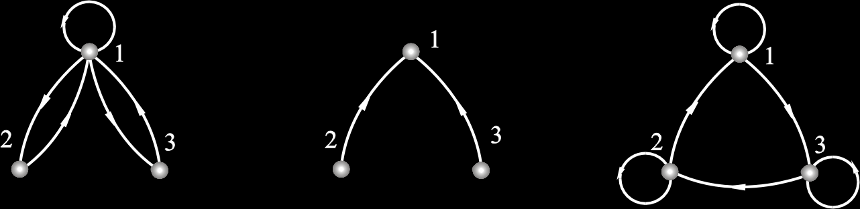
例7.14
例7.14 判断下图中关系的性质，并说明理由。
（1）对称的，不是自反的，不是反自反的，不是反对称的，不是传递的。
（2）是反自反的，不是自反的，是反对称的，不是对称的，是传递的。
（3）是自反的，不是反自反的，是反对称的，不是对称的，不是传递的。

Slide 127
关系的性质和运算之间的关系
 | 自反性 | 反自反性 | 对称性 | 反对称性 | 传递性
R₁⁻¹ | √ | √ | √ | √ | √
R₁∩R₂ | √ | √ | √ | √ | √
R₁∪R₂ | √ | √ | √ | × | ×
R₁－R₂ | × | √ | √ | √ | ×
R₁ ° R₂ | √ | × | × | × | ×

Slide 128
问题
波士顿
芝加哥
圣地亚哥
丹佛
纽约
底特律
如果存在一条从数据中心a到b的电话线，<a,b>就属于关系R。
如何确定从一个中心是否有一条电话线(可能不直接)链接到另一个中心？
通过构造包含R的最小的传递关系来找出每一对有着联系的数据中心，这个关系叫做R的传递闭包。
Notes:
一个计算机网络在波士顿、芝加哥、丹佛、底特律、纽约和圣地亚哥设有数据中心。从波士顿到芝加哥、波士顿到底特律、芝加哥到底特律、底特律到丹佛和纽约到圣地亚哥，都有单向的电话线。如果存在一条从数据中心a到b的电话线，<a,b>就属于关系R。我们如何确定从一个中心是否有一条电话线(可能不直接)链接到另一个中心？由于所有的链接不一定是直接的，例如从波士顿可通过底特律到丹佛，因此不能直接使用R来回答这个问题。用关系的语言说，R是不传递的，因而它不包含可能链接的所有的对。正如我们将要讲述的，可以通过构造包含R的最小的传递关系来找出每一对有着联系的数据中心，这个关系叫做R的传递闭包。

Slide 129
7.5 关系的闭包
闭包（closure）的定义
闭包的构造方法
闭包的性质
闭包的相互关系

Slide 130
什么是闭包
闭包(closure): 包含一些给定对象, 具有指定性质的最小集合
“最小”: 任何包含同样对象, 具有同样性质的集合, 都包含这个闭包集合
例: (平面上点的凸包)

Slide 131
闭包的定义
定义7.14 设R是非空集合A上的关系，R的自反（对称或传递）闭包是A上的关系R′，使得 R′满足以下条件：
（1）R′是自反的（对称的或传递的）
（2）R⊆R′
（3）对A上任何包含R的自反（对称或传递）关系R″有
R′⊆ R″。
一般将R的自反闭包记作r(R)，对称闭包记作s(R)，传递闭包记作t(R)。

Slide 132
闭包的构造方法
定理7.10 设R为A上的关系，则有
（1）r(R)＝R∪R⁰
（2）s(R)＝R∪R⁻¹
（3）t(R)＝R∪R²∪R³∪…
证明思路
(1)和(2)：证明右边的集合满足闭包定义的三个条件。
(3) 采用集合相等的证明方法。
证明左边包含右边，即t(R)包含每个R^{n}。
证明右边包含左边，即R∪R²∪…具有传递的性质。

Slide 133
定理7.10 (1)的证明
（1）r(R)＝R∪R⁰
证明
①由I_{A}＝R⁰ ⊆ R∪R⁰，可知R∪R⁰是自反的，
②R⊆R∪R⁰。
③设R″是A上包含R的自反关系，
则有R⊆R″和I_{A}⊆R″。
任取<x,y>，必有
<x,y>∈R∪R⁰
⇔ <x,y>∈R∪I_{A}
⇒ <x,y>∈R″∪R″＝R″
所以 R∪R⁰ ⊆ R″。
综上所述，r(R)＝R∪R⁰。

Slide 134
定理7.10 (2)的证明
（2）s(R)＝R∪R⁻¹
① R⊆R∪R⁻¹。
证明
③设R″是包含R的对称关系，
任取<x,y>，有
<x,y>∈R∪R⁻¹
⇔ <x,y>∈R∨<x,y>∈R⁻¹
⇔ <x,y>∈R∨<y,x>∈R
⇒ <x,y>∈R″∨<y,x>∈R″
⇔ <x,y>∈R″∨<x,y>∈R″
⇔ <x,y>∈R″
所以 R∪R⁻¹ ⊆R″。
②证明R∪R⁻¹是对称的，
任取<x,y>，有
<x,y>∈R∪R⁻¹
⇔ <x,y>∈R∨<x,y>∈R⁻¹
⇔ <y,x>∈R⁻¹∨<y,x>∈R
⇔ <y,x>∈R∪R⁻¹
所以 R∪R⁻¹ 是对称的。
综上所述，s(R)＝R∪R⁻¹。

Slide 135
定理7.10 (3)的证明
（3）t(R)＝R∪R²∪R³∪…
证明
先证R∪R²∪… ⊆ t(R)成立，为此只需证明对任意的正整数n有 R^{n} ⊆ t(R)即可。用归纳法。
n＝1时，有 R¹＝R ⊆ t(R)。
假设R^{n}⊆t(R)成立，那么对任意的<x,y>有
<x,y>∈R^{n+1}＝R^{n} ° R
⇔ ∃t(<x,t>∈R^{n}∧<t,y>∈R)
⇒ ∃t(<x,t>∈t(R)∧<t,y>∈t(R))
⇒ <x,y>∈t(R) （因为t(R)是传递的）
这就证明了R^{n+1} ⊆ t(R)。
由归纳法命题得证。

Slide 136
定理7.10 (3)的证明
（3）t(R)＝R∪R²∪R³∪…
证明
再证t(R)⊆R∪R²∪…成立，为此只须证明R∪R²∪…是传递的。
任取<x,y>,<y,z>，则
<x,y>∈R∪R²∪… ∧ <y,z>∈R∪R²∪…
⇒ ∃t(<x,y>∈R^{t}) ∧ ∃s(<y,z>∈R^{s})
⇒ ∃t∃s(<x,y>∈R^{t} ∧ <y,z>∈R^{s})
⇒ ∃t∃s(<x,z>∈R^{t} ° R^{s})
⇒ ∃t∃s(<x,z>∈R^{t+s})
⇒ <x,z>∈R∪R²∪…
从而证明了R∪R²∪…是传递的。

Slide 137
推论
推论 设R为有穷集A上的关系，则存在正整数r使得
t(R)=R∪R²∪…∪R^{r}
证明 由定理7.6和7.10(3)得证。
例题 求整数集合Z上的关系R＝{<a,b> | a<b}的自反闭包和对称闭包。
解答 r(R)＝R∪R⁰＝{<a,b>|a<b}∪{<a,b>|a＝b}
＝{<a,b>|a≤b}
s(R)＝R∪R⁻¹＝{<a,b>|a<b}∪{<b,a>|a<b}
＝{<a,b>|a≠b}

Slide 138
通过关系矩阵求闭包的方法
设关系R，r(R)，s(R)，t(R)的关系矩阵分别为M，M_{r}，M_{s}和M_{t}，则
M_{r} ＝ M＋E 对角线上的值都改为1
M_{s} ＝ M＋M′ 若a_{ij}＝1，则令a_{ji}＝1
M_{t} ＝ M＋M²＋M³＋… 沃舍尔算法
其中E是和M同阶的单位矩阵，M′是M的转置矩阵。
注意在上述等式中矩阵的元素相加时使用逻辑加。

Slide 139
通过关系图求闭包的方法
设关系R，r(R)，s(R)，t(R)的关系图分别记为G，G_{r}，G_{s}，G_{t}，则G_{r}，G_{s}，G_{t}的顶点集与G的顶点集相等。
除了G的边以外，以下述方法添加新的边。
1)考察G的每个顶点，如果没有环就加上一个环。最终得到的是G_{r}。
2) 考察G的每一条边，如果有一条x_{i}到x_{j}的单向边，i≠j，则在G中加一条边x_{j}到x_{i}的反方向边。最终得到G_{s}。
3) 考察G的每个顶点x_{i}，找出从x_{i}出发的所有2步，3步，…，n步长的路径（n为G中的顶点数）。
设路径的终点为 。
如果没有从x_{i}到 (l=1,2,…,k)的边，就加上这条边。当检查完所有的顶点后就得到图G_{t}。

Slide 140
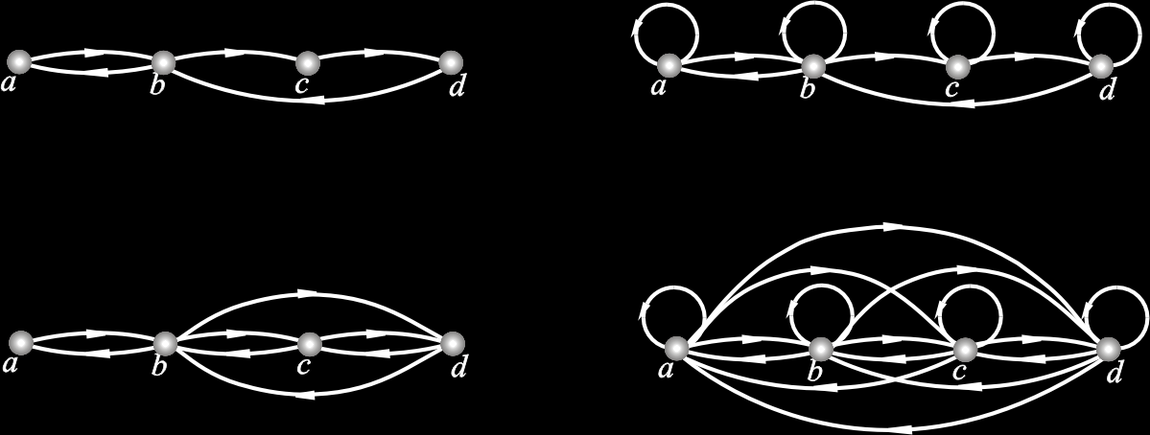
例7.15
例7.15 设A={a,b,c,d}，R={<a,b>,<b,a>,<b,c>,<c,d>,<d,b>}，则R和r(R)，s(R)，t(R)的关系图如下图所示。其中r(R)，s(R)，t(R)的关系图就是使用上述方法直接从R的关系图得到的。

Slide 141
Warshall 算法 举例
例 设A={a,b,c,d}，R={<a,b>,<b,a>,<b,c>,<c,d>,<d,b>}，
求t(R)。
分析 k＝1 时，M_{T}[i,j]←M_{T}[i,j]+M_{T}[i,1]*M_{T}[1,j]
M_{T}[1,j]←M_{T}[1,j]+M_{T}[1,1]*M_{T}[1,j]
M_{T}[2,j]←M_{T}[2,j]+M_{T}[2,1]*M_{T}[1,j] 将第1行加到第2行上
M_{T}[3,j]←M_{T}[3,j]+M_{T}[3,1]*M_{T}[1,j]
M_{T}[4,j]←M_{T}[4,j]+M_{T}[4,1]*M_{T}[1,j]
得到M₁。

Slide 142
闭包的主要性质
定理7.11 设R是非空集合A上的关系，则
（1）R是自反的当且仅当r(R)＝R。
（2）R是对称的当且仅当s(R)＝R。
（3）R是传递的当且仅当t(R)＝R。
证明 （1）充分性。
因为R＝r(R)，所以R是自反的。
必要性。
显然有R ⊆ r(R)。
由于R是包含R的自反关系，根据自反闭包定义有r(R)⊆R。
从而得到r(R)=R。

Slide 143
闭包的主要性质
定理7.12 设R₁和R₂是非空集合A上的关系，且R₁ ⊆ R₂，则
（1）r(R₁) ⊆ r(R₂)
（2）s(R₁) ⊆ s(R₂)
（3）t(R₁) ⊆ t(R₂)
证明：(1)任取<x,y>，有
<x,y>∈r(R₁)
⇒ <x,y>∈R₁∪I_{A}
⇒ <x,y>∈R₁ ∨ <x,y>∈I_{A}
⇒ <x,y>∈R₂ ∨ <x,y>∈I_{A}
⇒ <x,y>∈R₂∪I_{A}
⇒ <x,y>∈r(R₂)

Slide 144
命题
命题若R是对称的，则R^{n}也是对称的，其中n是任何正整数。
证明用归纳法。
n=1，R¹＝R显然是对称的。
假设R^{n}是对称的，则对任意的<x,y>，有
<x,y>∈R^{n+1}
⇔ <x,y>∈R^{n} ° R
  ⇔ ∃t(<x,t>∈R^{n}∧<t,y>∈R)
  ⇒ ∃t(<t,x>∈R^{n}∧<y,t>∈R)
  ⇔ <y,x>∈R°R^{n}
 ⇔ <y,x>∈R^{1+n}＝R^{n+1}
所以R^{n+1}是对称的。由归纳法命题得证。

Slide 145
关系性质与闭包运算之间的联系
定理7.13 设R是非空集合A上的关系，
（1）若R是自反的，则s(R)与t(R)也是自反的。
（2）若R是对称的，则r(R)与t(R)也是对称的。
（3）若R是传递的，则r(R)是传递的。
证明：只证（2）。

Slide 146
定理7.13 (2)的证明
（2）若R是对称的，则r(R)与t(R)也是对称的。
证明r(R)是对称的。
由于R是A上的对称关系，所以R＝R⁻¹，同时I_{A}＝I_{A}⁻¹。
r(R)⁻¹ ＝(R∪R⁰)⁻¹
＝(R∪I_{A})⁻¹
＝R⁻¹∪I_{A}⁻¹
＝R∪I_{A}
＝r(R)
所以，r(R)是对称的。

Slide 147
定理7.13 (2)的证明
（2）若R是对称的，则r(R)与t(R)也是对称的。
下面证明t(R)的对称性。
任取<x,y>
<x,y>∈t(R)
⇒ ∃n(<x,y>∈R^{n})
⇒ ∃n(<y,x>∈R^{n}) （因为R^{n}是对称的）
⇒ <y,x>∈t(R)
所以，t(R)是对称的。

Slide 148
定理7.13的讨论
 | 自反性 | 对称性 | 传递性
r(R) | √ | √ | √
s(R) | √ | √ | ×(反例)
t(R) | √ | √ | √
反例 A={1，2，3}， R={<1,3>} 是传递的
s(R)={<1,3>,<3,1>}
显然s(R)不是传递的。
从这里可以看出，如果计算关系R的自反、对称、传递的闭包，为了不失去传递性，传递闭包运算应该放在对称闭包运算的后边，若令tsr(R)表示R的自反、对称、传递闭包，则
tsr(R)=t(s(r(R)))

Slide 149
命题
命题: 设 R₁,R₂⊆A×A 且 A≠∅, 则
(1) r(R₁∪R₂) = r( R₁ )∪r( R₂ );
(2) s(R₁∪R₂) = s( R₁ )∪s( R₂ );
(3) t(R₁∪R₂) ⊇ t( R₁ )∪t( R₂ ).
证明: (1) 利用定理7.1, r(R₁∪R₂)⊇r(R₁)∪r(R₂).
r(R₁)∪r(R₂)自反且包含R₁∪R₂,所以
r(R₁∪R₂)⊆r(R₁)∪r(R₂).
∴ r( R₁∪R₂) = r( R₁ )∪r( R₂ )

Slide 150
命题(证明(2))
(2) s( R₁∪R₂) = s( R₁ )∪s( R₂ );
证明(2): 利用命题2, s(R₁∪R₂)⊇s(R₁)∪s(R₂).
s(R₁)∪s(R₂)对称且包含R₁∪R₂,所以
s(R₁∪R₂)⊆s(R₁)∪s(R₂).
∴ s( R₁∪R₂) = s( R₁ )∪s( R₂ )

Slide 151
命题(证明(3))
(3) t( R₁∪R₂) ⊇ t( R₁ )∪t( R₂ ).
证明(3): 利用命题2,
t(R₁∪R₂)⊇t(R₁)∪t(R₂).
反例: t(R₁∪R₂)⊃t(R₁)∪t(R₂) . #
a
b
G(R₁)= G(t(R₁))
a
b
G(t(R₁∪R₂))
a
b
G(R₂)= G(t(R₂))

Slide 152
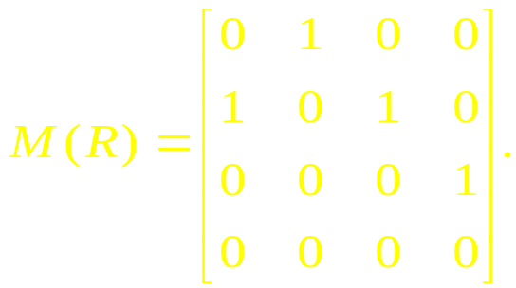
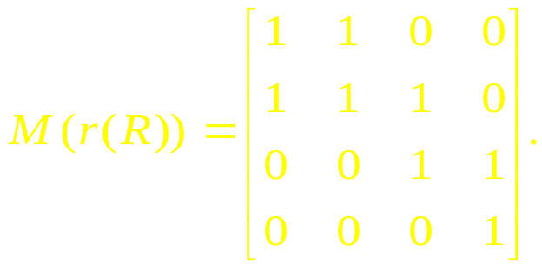
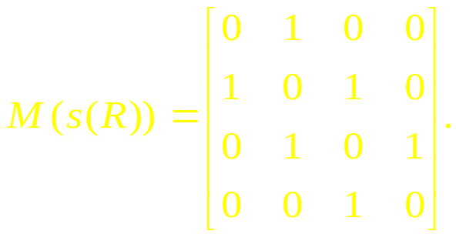
例子
例: 设 A = { a,b,c,d },
R = { <a,b>,<b,a>,<b,c>,<c,d> }.
求 r( R ), s( R ), t( R ).
解:
b
c
a
d

Slide 153
例子(续)
b
c
a
d
b
c
a
d
b
c
a
d

Slide 154
例子(续2)
b
c
a
d

Slide 155
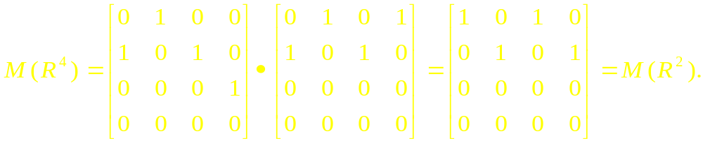
例子(续3)
b
c
a
d

Slide 156
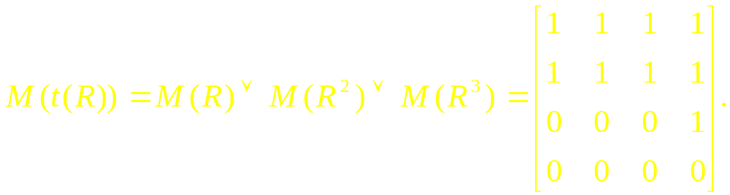
例子(续4)
b
c
a
d
#
b
c
a
d

Slide 157
7.6 等价关系与划分
定义7.15 设R为非空集合上的关系。如果R是自反的、对称的和传递的，则称R为A上的等价关系(equivalent relation)。设R是一个等价关系，若<x，y>∈R，称x等价于y，记做x～y。
举例 平面上三角形集合中，三角形的相似关系。

Slide 158
等价(equivalence)关系定义
例 : 判断是否等价关系(A是某班学生):
R₁={<x,y>|x,y∈A∧x与y同年生}
R₂={<x,y>|x,y∈A∧x与y同姓}
R₃={<x,y>|x,y∈A∧x的年龄不比y小}
R₄={<x,y>|x,y∈A∧x与y选修同门课程}
R₅={<x,y>|x,y∈A∧x的体重比y重}

Slide 159
例 (续)
 | 定义 | 自反 | 对称 | 传递 | 等价关系
R₁ | x与y同年生 | √ | √ | √ | √
R₂ | x与y同姓 | √ | √ | √ | √
R₃ | x的年龄不比y小 | √ | × | √ | ×
R₄ | x与y选修同门课程 | √ | √ | × | ×
R₅ | x的体重比y重 | × | × | √ | ×

Slide 160
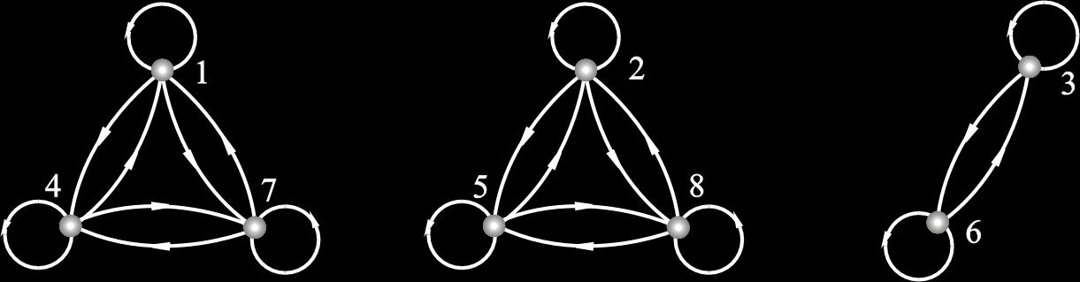
例7.16
例7.16 设A＝{1,2,…,8}，如下定义A上的关系R：
R＝{<x，y>|x，y∈A∧x≡y(mod 3)}
其中x≡y(mod 3)叫做x与y模3相等，即x除以3的余数与y除以3的余数相等。不难验证R为A上的等价关系，因为
∀x∈A，有x≡x(mod 3)
∀x,y∈A，若x≡y(mod 3)，则有y≡x(mod 3)
∀x,y,z∈A，若x≡y(mod 3)，y≡z(mod 3)，则有x≡z(mod 3)

Slide 161
等价类
定义7.16 设R为非空集合A上的等价关系，∀x∈A，令
[x]_{R}={y|y∈A∧xRy}
称[x]_{R}为x关于R的等价类，简称为x的等价类，简记为[x]或 x 。
x的等价类是A中所有与x等价的元素构成的集合。
例7.16中的等价类是：
[1]＝[4]＝[7]＝{1,4,7}
[2]＝[5]＝[8]＝{2,5,8}
[3]＝[6]＝{3,6}

Slide 162
整数集合Z上的模n等价关系
设x是任意整数，n为给定的正整数，则存在唯一的整数q和r，使得
x＝qn+r
其中0≤r≤n-1，称r为x除以n的余数。
例如n＝3，那么－8除以3的余数为1，因为 -8＝-3×3+1
对于任意的整数x和y，定义模n相等关系～
x～y ⇔ x≡y(mod n)
不难验证它是整数集合Z上的等价关系。
将Z中的所有整数根据它们除以n的余数分类如下：
余数为0的数，其形式为nz，z∈Z
余数为1的数，其形式为nz+1，z∈Z
…
余数是n-1的数，其形式为nz+n-1，z∈Z
以上构成了n个等价类，使用等价类的符号可记为
[i]＝{nz+i|z∈Z}，i=0，1，…，n-1

Slide 163
等价类的性质
定理7.14 设R是非空集合A上的等价关系，则
（1）∀x∈A，[x]是A的非空子集。
（2）∀x,y∈A，如果xRy，则[x]＝[y]。
（3）∀x,y∈A，如果<x,y>∉R，则[x]与[y]不交。
（4）∪{[x]|x∈A}＝A。
证明（1） 由等价类的定义可知， ∀x∈A有[x]⊆A。
又由于等价关系的自反性有x∈[x]，即[x]非空。

Slide 164
定理7.14
（2）∀x,y∈A，如果xRy，则[x]=[y]。
任取z，则有
z∈[x]
⇒ <x,z>∈R
⇒ <z,x>∈R (因为R是对称的)
⇒ <z,x>∈R ∧ <x,y>∈R
⇒ <z,y>∈R (因为R是传递的)
⇒ <y,z>∈R (因为R是对称的)
⇒ z∈[y]。
所以 [x]⊆[y]。
同理可证 [y]⊆[x]。
因此，[x]=[y]。

Slide 165
定理7.14
（3）∀x,y∈A，如果<x,y>∉R，则[x]与[y]不交。
假设 [x]∩[y]≠∅ ，
则存在 z∈[x]∩[y]，
从而有 z∈[x]∧z∈[y]，
即<x,z>∈R∧<y,z>∈R成立。
根据R的对称性和传递性，必有<x,y>∈R，与<x,y>∉R矛盾，
即假设错误，原命题成立。

Slide 166
定理7.14
（4）∪{[x]|x∈A}＝A。
先证 ∪{[x]|x∈A}⊆A
任取y，y∈∪{[x]|x∈A}
⇒ ∃x(x∈A∧y∈[x])
 ⇒ y∈A (因为[x]⊆A)
从而有∪{[x]|x∈A}⊆ A。
再证 A⊆∪{[x]|x∈A}
任取y，y∈A ⇒ y∈[y]∧y∈A
  ⇒ y∈∪{[x]|x∈A}
从而有A⊆{[x]|x∈A}成立。
综上所述得 ∪{[x]|x∈A}＝A。

Slide 167
商集
定义7.17 设R为非空集合A上的等价关系，以R的所有等价类作为元素的集合称为A关于R的商集(quotient set)，记做A/R，即
A/R={[x]_{R}|x∈A}
例7.16中的商集为
{{1,4,7},{2,5,8},{3,6}}
整数集合Z上模n等价关系的商集是
{{nz+i|z∈Z}|i=0,1,…,n-1}

Slide 168
划分
定义7.18 设A为非空集合，若A的子集族π(π⊆P(A)，是A的子集构成的集合) 满足下面的条件：
（1）∅∉π
（2）∀x∀y(x,y∈π∧x≠y→x∩y＝∅)
（3）∪π=A
则称π是A的一个划分(partitions)，称π中的元素为A的划分块。
说明
设集合π是A的非空子集的集合，若这些非空子集两两不相交，且它们的并等于A，则称π是集合A的划分。

Slide 169
例7.17
例7.17 设A＝{a,b,c,d}，给定π₁,π₂,π₃,π₄,π₅,π₆,如下：
π₁={{a,b,c},{d}}
π₂={{a,b},{c},{d}}
π₃={{a},{a,b,c,d}}
π₄={{a,b},{c}}
π₅={∅,{a,b},{c,d}}
π₆={{a,{a}},{b,c,d}}
判断哪一个是A的划分
π₁和π₂是A的划分，其它都不是A的划分。
因为π₃中的子集{a}和{a,b,c,d}有交，∪π₄≠A，π₅中含有空集，而π₆根本不是A的子集族。

Slide 170
等价关系与划分是一一对应的
命题: 设A≠∅, 则
(1) R是A上等价关系 ⇒ A/R是A的划分(称为由A上的等价关系R所诱导出的划分)
(2)π是A的划分 ⇒ R_{π}是A上等价关系,其中
xR_{π}y ⇔ ∃z(z∈π ∧ x∈z ∧ y∈z)
R_{π}称为由划分π所定义的等价关系(同块关系)（称为由A上的划分π所诱导出的等价关系）. #

Slide 171

例7.18
例7.18 给出A＝{1,2,3}上所有的等价关系
这些划分与A上的等价关系之间的一一对应是：
π₁对应于全域关系E_{A}，
π₅的对应于恒等关系I_{A}，
π₂，π₃和π₄分别对应于等价关系R₂，R₃和R_{4。} 其中
R₂={<2,3>,<3,2>}∪I_{A}
R₃={<1,3>,<3,1>}∪I_{A}
R₄={<1,2>,<2,1>}∪I_{A}

Slide 172
例题
例题 问集合A＝{a,b,c,d}上有多少个不同的等价关系？
解答 只要求出A上的全部划分，即为等价关系。
划分为一个块的情况：1种，即{a,b,c,d}
划分为两个块的情况：7种，即
{{a,b},{c,d}}，{{a,c},{b,d}}，{{a,d},{b,c}}
{{a},{b,c,d}}，{{b},{a,c,d}}，{{c},{a,b,d}}，
{{d},{a,b,c}}
划分为三个块的情况：6种，即
{{a,b},{c},{d}}，{{a,c},{b},{d}}，{{a,d},{b},{c}},
{{a},{b},{c,d}}，{{a},{c},{b,d}}，{{a},{d},{b,c}}
划分为四个块的情况：1种，即{a},{b},{c},{d}}
因此，共有15种不同的等价关系。

Slide 173
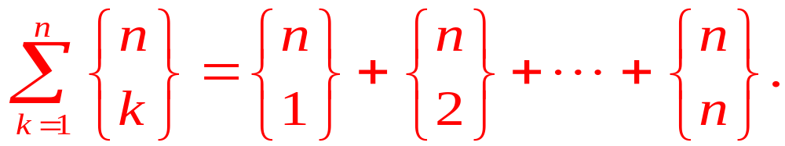
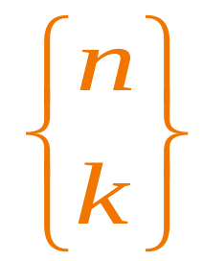
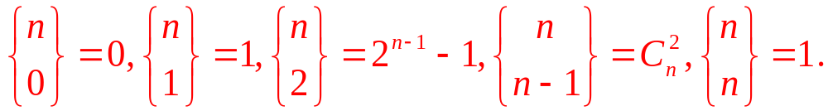
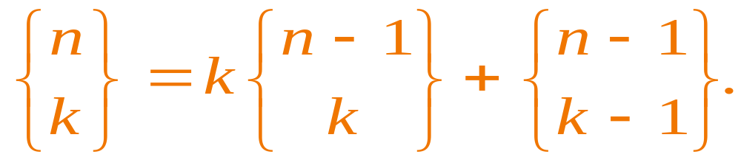
Bell数(Bell number)
问题: 给n个对象分类, 共有多少种分法?
答案: Bell数 Bn=
Stirling子集数(Stirling subset number)
:
把n个对象分成k个非空子集的分法个数.
递推公式:

Slide 174
Stirling子集数
递推公式:
剔除一个
其余分k类
加入一类
其余分k-1类
自成一类

Slide 175
Bell数表
n | B_{n} | n | B_{n}
1 | 1 | 8 | 4,140
2 | 2 | 9 | 21,147
3 | 5 | 10 | 115,975
4 | 15 | 11 | 678,570
5 | 52 | 12 | 4,213,597
6 | 203 | 13 | 27,644,437
7 | 877 | 14 | 190,899,322

Slide 176
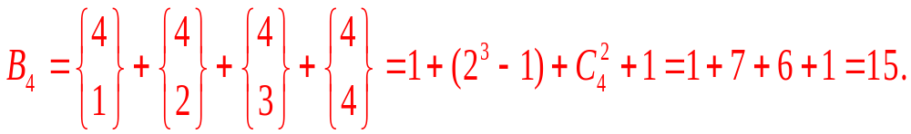
例7
问A={a,b,c,d}上有多少种等价关系?
解:

Slide 177
第二类Stirling(S(n,k)= )数表
n\k | 0 | ₁ | 2 | 3 | 4 | 5 | 6 | 7 | 8 | 9
0 | 1
1 | 0 | 1
2 | 0 | 1 | 1
3 | 0 | 1 | 3 | 1
4 | 0 | 1 | 7 | 6 | 1
5 | 0 | 1 | 15 | 25 | 10 | 1
6 | 0 | 1 | 31 | 90 | 65 | 15 | 1
7 | 0 | 1 | 63 | 301 | 350 | 140 | 21 | 1
8 | 0 | 1 | 127 | 966 | 1,170 | 1,050 | 266 | 28 | 1
9 | 0 | 1 | 255 | 3,035 | 7,770 | 6,951 | 2,646 | 462 | 36 | 1
10 | 0 | 1 | 511 | 9,330 | 34,501 | 42,525 | 22,827 | 5,880 | 750 | 45

Slide 178
命题1 设R₁和R₂是非空集合X上的两个等价关系。若R₁ ⊆ R₂，则∀a∈X，有[a]_{R1} ⊆ [a]_{R2} 。
证明 ∀a∈X，∀x∈[a]_{R1} ,<a, x>∈R₁又由于 R₁ ⊆ R₂ 所以<a, x>∈R₂,从而有x∈[a]_{R2} ,因此[a]_{R1}⊆ [a]_{R2}
设X={1,2,3,4,5}, R₁=I_{X}∪{<1,2>,<2,1>,<4,5>,<5,4>},
R₂=I_{X}∪{<1,2>,<2,1>,<2,3>,<3,2>,<1,3>,<3,1>,
<4,5>,<5,4>}
X/ R₁={{1,2},{3},{4,5}}, X/ R₂={{1,2,3},{4,5}}
由命题1知，若两个等价关系相等，则每个元素所对应的等价类也相同。

Slide 179
命题2 设R₁和R₂是非空集合X上的两个等价关系。若∀a∈X，有 [a]_{R1} ⊆ [a]_{R2} ，则 R₁⊆R₂ 。
证明 ∀<x,y>∈R₁,y∈[x]_{R1}由∀a∈X,有
[a]_{R1} ⊆ [a]_{R2} ,知[x]_{R1} ⊆ [x]_{R2} ,从而y∈[x]_{R2} ,
因而有<x,y>∈R₂ 由<x,y>的任意性可得
R₁ ⊆ R₂ 。
由命题2知，若两个等价关系的等价类集合相等，则两个等价关系相同。

Slide 180
例 设R₁和R₂是非空集合X上的两个等价关系，试问R₁∪R₂和R₁∩R₂是否是等价关系？试证明之。
解: R₁∩R₂是等价关系，而R₁∪ R₂不是等价关系。
∀x∈X,由于R₁和R₂是X上的等价关系，所以
<x,x>∈ R₁∧<x,x>∈ R₂ ⇒ <x,x>∈R₁∩R₂,即R₁∩R₂ 是自反的。
∀ <x,y>∈R₁∩R₂⇔ <x,y>∈ R₁∧<x,y>∈ R₂ 又R₁，R₂都是等价关系 ⇒ <y,x>∈R₁∧<y,x>∈R₂⇔ <y,x>∈R₁∩R₂，即R₁∩R₂是对称的。
<x,y>∈R₁∩R₂ ∧ <y,z>∈R₁∩R₂ ⇔
<x,y>∈ R₁∧<x,y>∈ R₂ ∧<y,z>∈R₁∧<y,z>∈R₂

Slide 181
例 （续解）
又R₁，R₂都是等价关系 ⇒ <x,z>∈R₁∧<x,z>∈R₂
⇔ <x,z>∈R₁∩R₂，即R₁∩R₂是传递的
所以R₁∩R₂是X上的等价关系。
设X={1,2,3},R₁={<1,1>,<2,2>,<2,3>,<3,2>,<3,3>} R₂={<1,1>,<1,2>,<2,1>,<2,2>,<3,3>}都是X上的等价关系,但R₁∪ R₂=I_{X}∪{<1,2>,<2,1>,<2,3>,<3,2>}确不是X上的等价关系（因为它不满足传递性）。

Slide 182
7.7 偏序(partial order)关系
定义7.19 设R为非空集合A上的关系。如果R是自反的、反对称的和传递的，则称R为A上的偏序关系，记作≤。
设≤为偏序关系，如果<x,y>∈≤，则记作x≤y，读作“x小于或等于y”。
注意 这里的“小于或等于”不是指数的大小，而是在偏序关系中的顺序性。x“小于或等于”y的含义是：依照这个序，x排在y的前边或者x就是y。根据不同偏序的定义，对序有着不同的解释。
偏序关系举例
集合A上的恒等关系I_{A} 小于或等于关系
整除关系 包含关系

Slide 183
可比
定义7.20 设R为非空集合A上的偏序关系，定义
(1) ∀x,y∈A，x＜y ⇔ x≤y∧x≠y。
(2) ∀x,y∈A，x与y可比 ⇔ x≤y∨y≤x。
其中x＜y读作x“小于”y。这里所说的“小于”是指在偏序中x排在y的前边。
在具有偏序关系的集合A中任取两个元素x和y，可能有下述几种情况发生：
x＜y(或y＜x)，x＝y，x与y不是可比的。
例如A＝{1，2，3}，≤是A上的整除关系，则有
1＜2，1＜3，
1=1，2=2，3=3，
2和3不可比。

Slide 184
全序关系
定义7.21 设R为非空集合A上的偏序关系，如果∀x,y∈A，x与y都是可比的，则称R为A上的全序关系(或线序关系)。
例如
数集上的小于或等于关系是全序关系，因为任何两个数总是可比大小的。
整除关系一般来说不是全序关系，如集合{1,2,3}上的整除关系就不是全序关系，因为2和3不可比。

Slide 185
偏序集
定义7.22 集合A和A上的偏序关系≤一起叫做偏序集，记作<A,≤>。
例如
整数集合Z和数的小于或等于关系≤构成偏序集<Z,≤>
集合A的幂集P(A)和包含关系R⊆构成偏序集<P(A),R⊆>。

Slide 186
覆盖(cover)
定义7.23 设<A,≤>为偏序集。 ∀x,y∈A，如果 x＜y 且不存在 z∈A使得x＜z＜y，则称y覆盖x。
例如 {1,2,4,6}集合上的整除关系，
有2覆盖1，4和6都覆盖2。但4不覆盖1，因为有1＜2＜4。6也不覆盖4，因为4＜6不成立。

Slide 187
哈斯图(Hasse diagram)
利用偏序关系的自反性、反对称性和传递性所得到的偏序集合图，称为哈斯图。
画偏序集<A，≤>的哈斯图的方法
  (1)用小圆圈代表元素。
  (2)∀x,y∈A，若x＜y，则将x画在y的下方。
  (3)对于A中的两个不同元素x和y，如果y覆盖x，就用一条线段连接x和y。

Slide 188
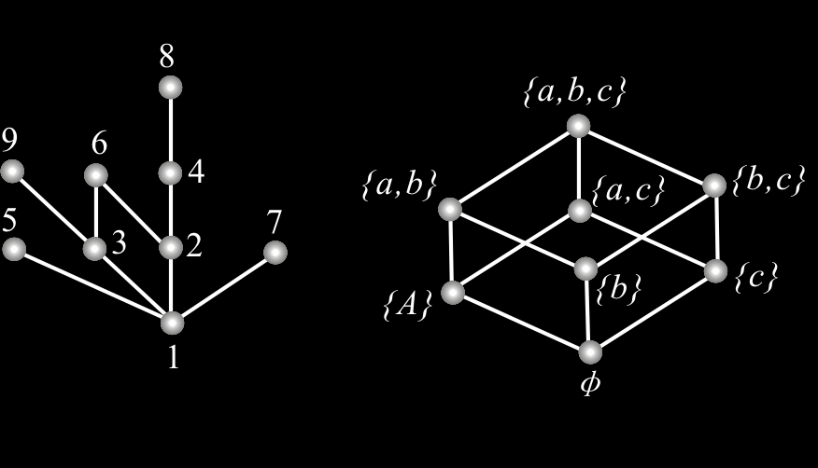
例7.19
例7.19 画出偏序集<{1,2,3,4,5,6,7,8,9}，R_{整除}>和<P({a,b,c}),R⊆>的哈斯图。

Slide 189
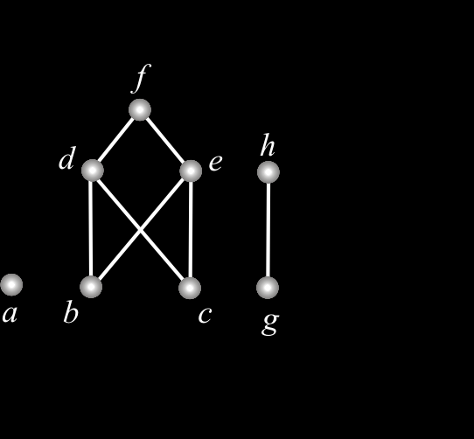
例7.20
例7.20 已知偏序集<A,R>的哈斯图如右图所示，试求出集合A和关系R的表达式。
解答
A={a,b,c,d,e,f,g,h}
R={ <b,d>,<b,e>,<b,f>,<c,d>,
<c,e>,<c,f>,<d,f>,<e,f>,
<g,h>}∪I_{A}

Slide 190
偏序集中的特殊元素
定义7.24 设<A，≤>为偏序集，B⊆A，y∈B。
（1）若∀x(x∈B→y≤x)成立，则称y为B的最小元。
（2）若∀x(x∈B→x≤y)成立，则称y为B的最大元。
（3）若∀x(x∈B∧x≤y→x＝y)成立，则称y为B的极小元。
（4）若∀x(x∈B∧y≤x→x＝y)成立，则称y为B的极大元。
24
36
B | 最大元 | 最小元 | 极大元 | 极小元
{2,3,6,12,24,36}
{6,12}
{2,3,6}
{6}
12
无 无 24,26 2,3
12 6 12 6
6
6 无 6 2,3
2
3
6 6 6 6

Slide 191
特殊元素的性质
最小元是B中最小的元素，它与B中其它元素都可比。
极小元不一定与B中元素可比，只要没有比它小的元素，它就是极小元。
对于有穷集B，极小元一定存在，但最小元不一定存在。最小元如果存在，一定是唯一的。
极小元可能有多个，但不同的极小元之间是不可比的（无关系）。
如果B中只有一个极小元，则它一定是B的最小元。
哈斯图中，集合B的极小元是B中各元素中的最底层。

Slide 192
例7.21
例7.21 设偏序集<A,≤>如右图所示，求A的极小元、最小元、极大元、最大元。
解答
极小元：a,b,c,g
 极大元：a,f,h。
 没有最小元与最大元
说明
哈斯图中的孤立顶点既是极小元也是极大元。

Slide 193
例7.22
例7.22 设X为集合，A＝P(X)－{∅}－{X}，且A≠∅。
若|X|＝n，问：
（1）偏序集<A,R⊆>是否存在最大元？
（2）偏序集<A,R⊆>是否存在最小元？
（3）偏序集<A,R⊆>中极大元和极小元的一般形式是什么？并说明理由。
解答 <A,R⊆>不存在最小元和最大元，因为n≥2。
考察幂集P(X)的哈斯图，最底层的顶点是空集，记作第0层。由底向上，第1层是单元集，第2层是二元子集，…由|X|=n，则第n－1层是X的n－1元子集，第n层，也就是最高层只有一个顶点X。偏序集<A,R⊆>与<P(X),R⊆>相比，恰好缺少第0层与第n层(因为X是n元集)。因此<A,R⊆>的极小元就是X的所有单元集，即{x}，x∈X；而极大元恰好少一个元素，即X-{x}，x∈X。

Slide 194
上界、下界
定义7.25 设<A，≤>为偏序集，B⊆A，y∈A。
（1）若 ∀x(x∈B→x≤y)成立，则称y为B的上界。
（2）若 ∀x(x∈B→y≤x)成立，则称y为B的下界。
（3）令C＝{y|y为B的上界}，则称C的最小元为B的最小上界或上确界。
（4）令D＝{y|y为B的下界}，则称D的最大元为B的最大下界或下确界。

Slide 195
上界与下界举例
24
36
B | 上界 | 下界 | 上确界 | 下确界
{2,3,6,12,24,36}
{6,12}
{2,3,6}
{6}
无 无 无 无
12
12,24,36 2,3,6 12 6
6
6,12,24,36 无 6 无
2
3
6,12,24,36 2,3,6 6 6
考虑右图中的偏序集。令B＝{b，c，d}，则B的下界和最大下界都不存在，上界有d和f，最小上界为d。

Slide 196
上界与下界的性质
B的最小元一定是B的下界，同时也是B的最大下界。
B的最大元一定是B的上界，同时也是B的最小上界。
B的下界不一定是B的最小元，因为它可能不是B中的元素。
B的上界也不一定是B的最大元。
B的上界、下界、最小上界、最大下界都可能不存在。如果存在，最小上界与最大下界是唯一的。

Slide 197
本章主要内容
有序对与卡氏积
二元关系（包括空关系，恒等关系，全域关系等）及其表示（关系矩阵，关系图）
关系的五种性质（自反性，反自反性，对称性，反对称性，传递性）
二元关系的幂运算
关系的三种闭包（自反闭包，对称闭包，传递闭包）
等价关系和划分（包括等价类，商集，划分块等）
偏序关系（包括哈斯图，最大元，最小元，极大元，极小元，上界，下界，最小上界，最大下界等）

Slide 198
本章学习要求
掌握：有序对及卡氏积的概念及卡氏积的性质
掌握：二元关系，A到B的二元关系，A上的二元关系，关系的定义域和值域，关系的逆，关系的合成，关系在集合上的限制，集合在关系下的象等概念，掌握关系的定义域、值域、逆、合成、限制、象等的主要性质
掌握：关系矩阵与关系图的概念及求法
掌握：集合A上的二元关系的主要性质（自反性，反自反性，对称性，反对称性，传递性）的定义及判别法，对某些关系证明它们有或没有中的性质

Slide 199
本章学习要求
掌握：A上二元关系的n次幂的定义及主要性质
掌握A上二元关系的自反闭包、对称闭包、传递闭包的定义及求法
掌握：等价关系、等价类、商集、划分、等概念，以及等价关系与划分之间的对应
掌握：偏序关系、偏序集、哈斯图、最大元、最小元、极大元、极小元、上界、下界、上确界、下确界等概念

Slide 200
关系性质的证明
通常的证明方法是利用定义证明。
R在A上自反
任取x，有
x∈A ⇒ ………………………………… ⇒<x,x>∈R
R在A上对称
任取<x,y>，有
<x,y>∈R ⇒ …………………………… ⇒<y,x>∈R
R在A上反对称
任取<x,y>，有
<x,y>∈R ∧ <y,x>∈R ⇒ …………… ⇒ x＝y
R在A上传递
任取<x,y>，<y,z>，有
<x,y>∈R ∧ <y,z>∈R ⇒ …………… ⇒ <x,z>∈R

Slide 201
有关关系性质的练习题
在正整数集合上定义关系R：
<x,y>∈R，如果x和y的最大公因子是1。
判断R是否满足关系的五条性质？
设A={a,b,c}，试给出A的一个二元关系R，使其同时不满足五个性质。

Slide 202
例题
例题 在正整数集合上定义关系R：
<x,y>∈R，如果x和y的最大公因子是1。
判断R是否满足关系的五条性质？
分析 按增序系统地列出所有的序对，然后观察。
<x,y> x＋y 最大公因子 是否在R中
<1,1> 2 1 是
<1,2> 3 1 是
<2,1> 3 1 是
<1,3> 4 1 是
<2,2> 4 2 否
<3,1> 4 1 是
…… … … …

Slide 203
例题
解答 自反 否 <2,2>∉R
反自反 否 <1,1>∉R
对称 是 <x,y>∈R→<y,x>∈R
反对称 否 <1,2>∈R∧<2,1>∈R 但 1≠2
传递 否 <2,1>∈R∧<1,2>∈R 但 <2,2>∉R
扩展 (1)从列出的若干序偶来考察是否属于关系。
(2)按一定规则列出序偶。
(3)一个范例即可证明不满足某种性质。
(4)证明某种性质成立，必须取出关系中的每个元素。

Slide 204
例题
例题 设A={a,b,c}，试给出A的一个二元关系R，使其同时不满足五个性质。
分析 因为关系的各种性质的存在，都要求满足一定的条件，要做的就是创造或破坏这些条件。
从A×A出发，通过删除某些序偶，使其不满足那些性质。
解答 令R＝{<a,a>,<b,b>,<b,c>,<c,b>,<c,a>}
<c,c>∉R 不满足自反性
<a,a>∈R 不满足反自反性
<c,a>∈R ∧ <a,c>∉R 不满足对称性
<b,c>∈R∧<c,b>∈R∧b≠c 不满足反对称性
<b,c>∈R∧<c,a>∈R∧<b,a>∉R 不满足传递性

Slide 205
习题
设R＝{<x,y>|x,y∈N 且 x+3y＝12}
(1)求R的集合表达式
(2)求 dom R，
ran R
(3)求R°R
(4)求R↑{2,3,4,6}
(5)求R[{3}]
(6)R³
解答：
{<0,4>,<3,3>,<6,2>,<9,1>,<12,0>}
{0,3,6,9,12}，
{0,1,2,3,4}
{<3,3>,<12,4>}
{<3,3>,<6,2>}
{3}
{<3,3>}

Slide 206
习题
设R是复数集合C上的关系，且满足xRy⇔x-y＝a+bi，a和b为给定的非负整数，试确定R的性质并证明之。
解答
（1）当a＝b＝0时，满足自反性、对称性、反对称性和传递性，不满足反自反性。
（2）当a、b不全为0时，只满足反自反性、反对称性。

Slide 207
习题
例题 设I为整数集，R＝{<x,y>|x≡y(mod k)}，证明R是等价关系。
证明 设任意a,b,c∈I
(1)因为a－a＝0，所以<a,a>∈R。
(2)若a≡b(mod k)，a－b＝kt(t为整数)，则
b－a＝-kt，所以b≡a(mod k)。
(3)若a≡b(mod k)，b≡c(mod k)，则
a－b＝kt，b－c＝ks(t和s为整数)，
a－c＝a－b＋b－c＝kt＋ks＝k(t＋s)，
所以a≡c(mod k)
因此，R是等价关系。

Slide 208

作业
习题七：2、3、5、12 、13、14、16、21、22、25、26、33、36、37、39、40、41、46、47、48
结束

